Slide 1

Introducción y fundamentos estadísticos
Clase 5 · Probabilidad e inferencia: ¿real o azar?
Daniela Opitz
Diplomado en Ciencia de Datos Aplicada · Departamento de Informática · UTFSM · martes 8 de septiembre, 2026

Slide 2
Avisos del proyecto Capstone
▸ El primer análisis exploratorio se entrega el martes 15; el enunciado y la rúbrica están publicados en el repositorio.
▸ La formulación entregada el lunes 7 se devuelve con comentarios durante la semana.

Slide 3
Contenidos de la clase
▸ 1. El azar tiene forma: variables aleatorias y la normal.
▸ 2. Un número se mueve: distribución muestral y error estándar.
▸ 3. Primer uso del error estándar: el intervalo de confianza.
▸ 4. La pendiente también se mueve: bootstrap.
▸ 5. Segundo uso: la prueba de hipótesis, la t y el valor p. Qué supone.

Slide 4
¿Cuánto se movería este número con otra muestra?
La pregunta pendiente desde la clase 3: la pendiente de −4,8 minutos por millón, con 45 comunas y p = 0,021. ¿Real o azar? Hoy se responde

Slide 5
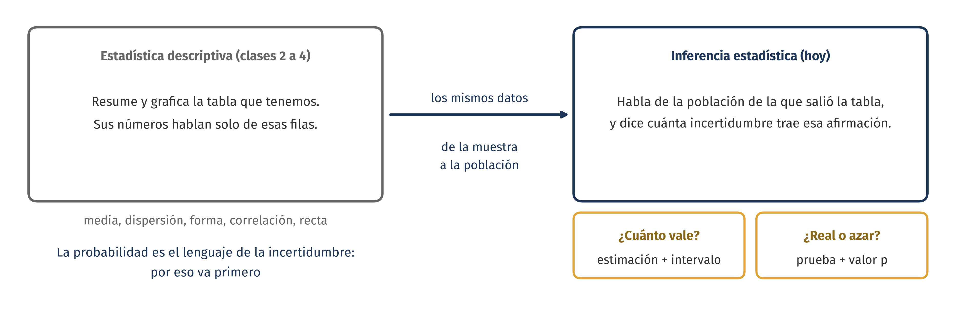
Descriptiva e inferencia
La descriptiva habla de la tabla que tenemos; la inferencia, de la población de la que salió, con su incertidumbre. Dos preguntas: cuánto vale, y si es real o azar.

Slide 6
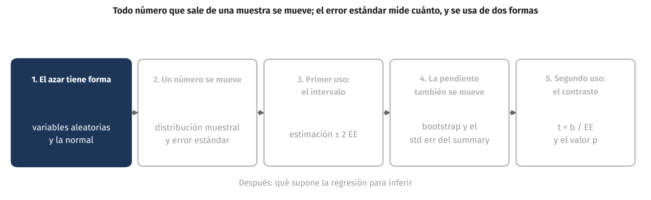
1. El azar tiene forma
Probabilidad, el lenguaje de la incertidumbre: variables aleatorias y distribuciones

Slide 7
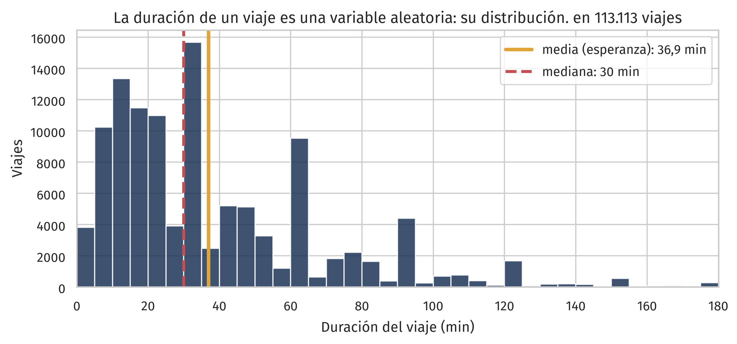
Una variable aleatoria y su distribución
La duración del próximo viaje depende del azar: es una variable aleatoria. Su distribución dice qué valores toma y con qué frecuencia: en la población, el histograma. La esperanza es su media.

Slide 8
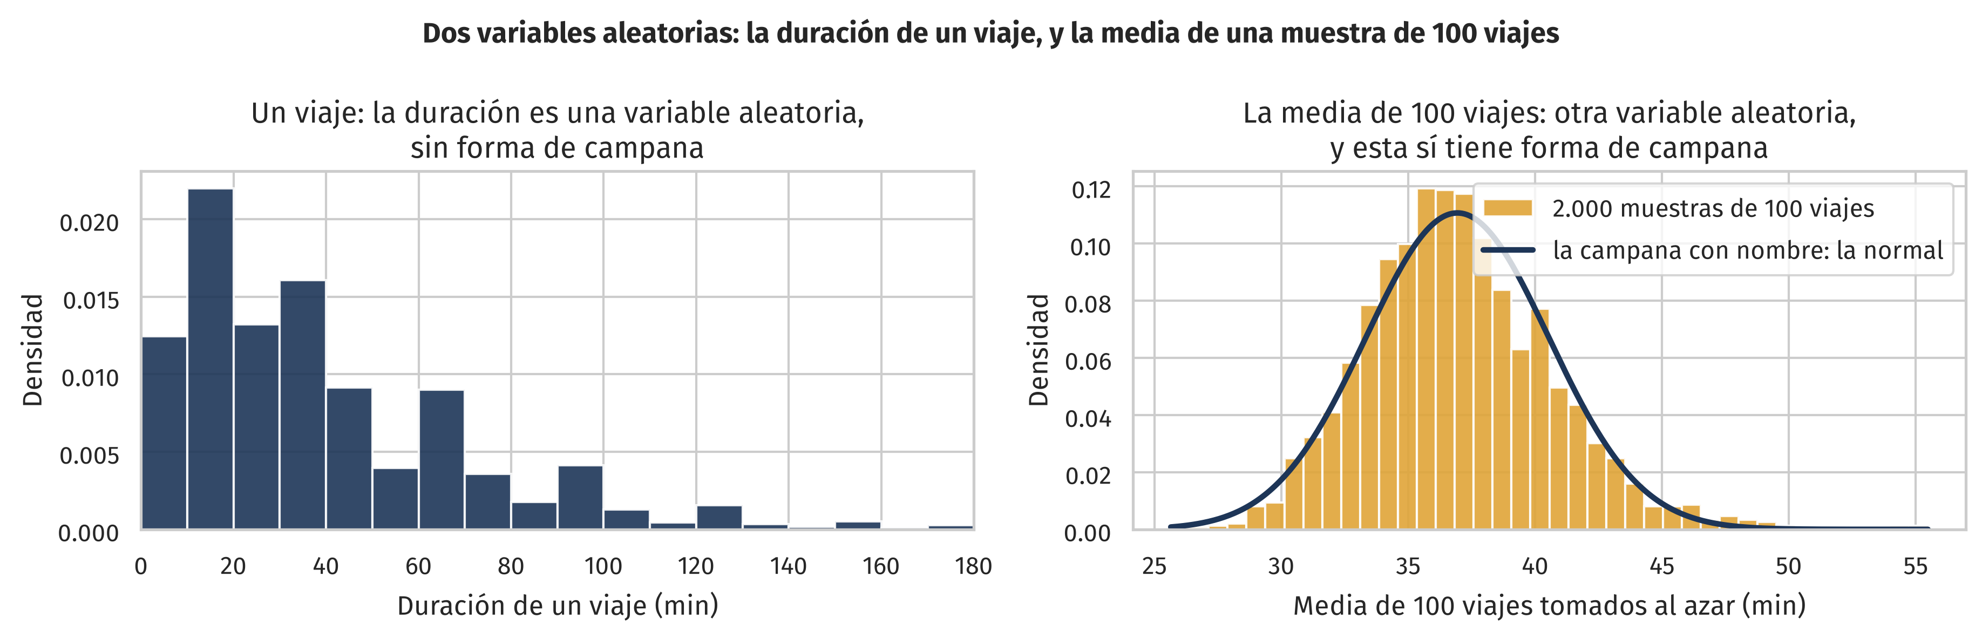
La media también es una variable aleatoria
Depende de qué 100 viajes cayeron en la muestra: otra muestra, otra media. Y aunque la duración no tenga forma de campana, la media sí. Esa campana tiene nombre, y es la siguiente slide.

Slide 9
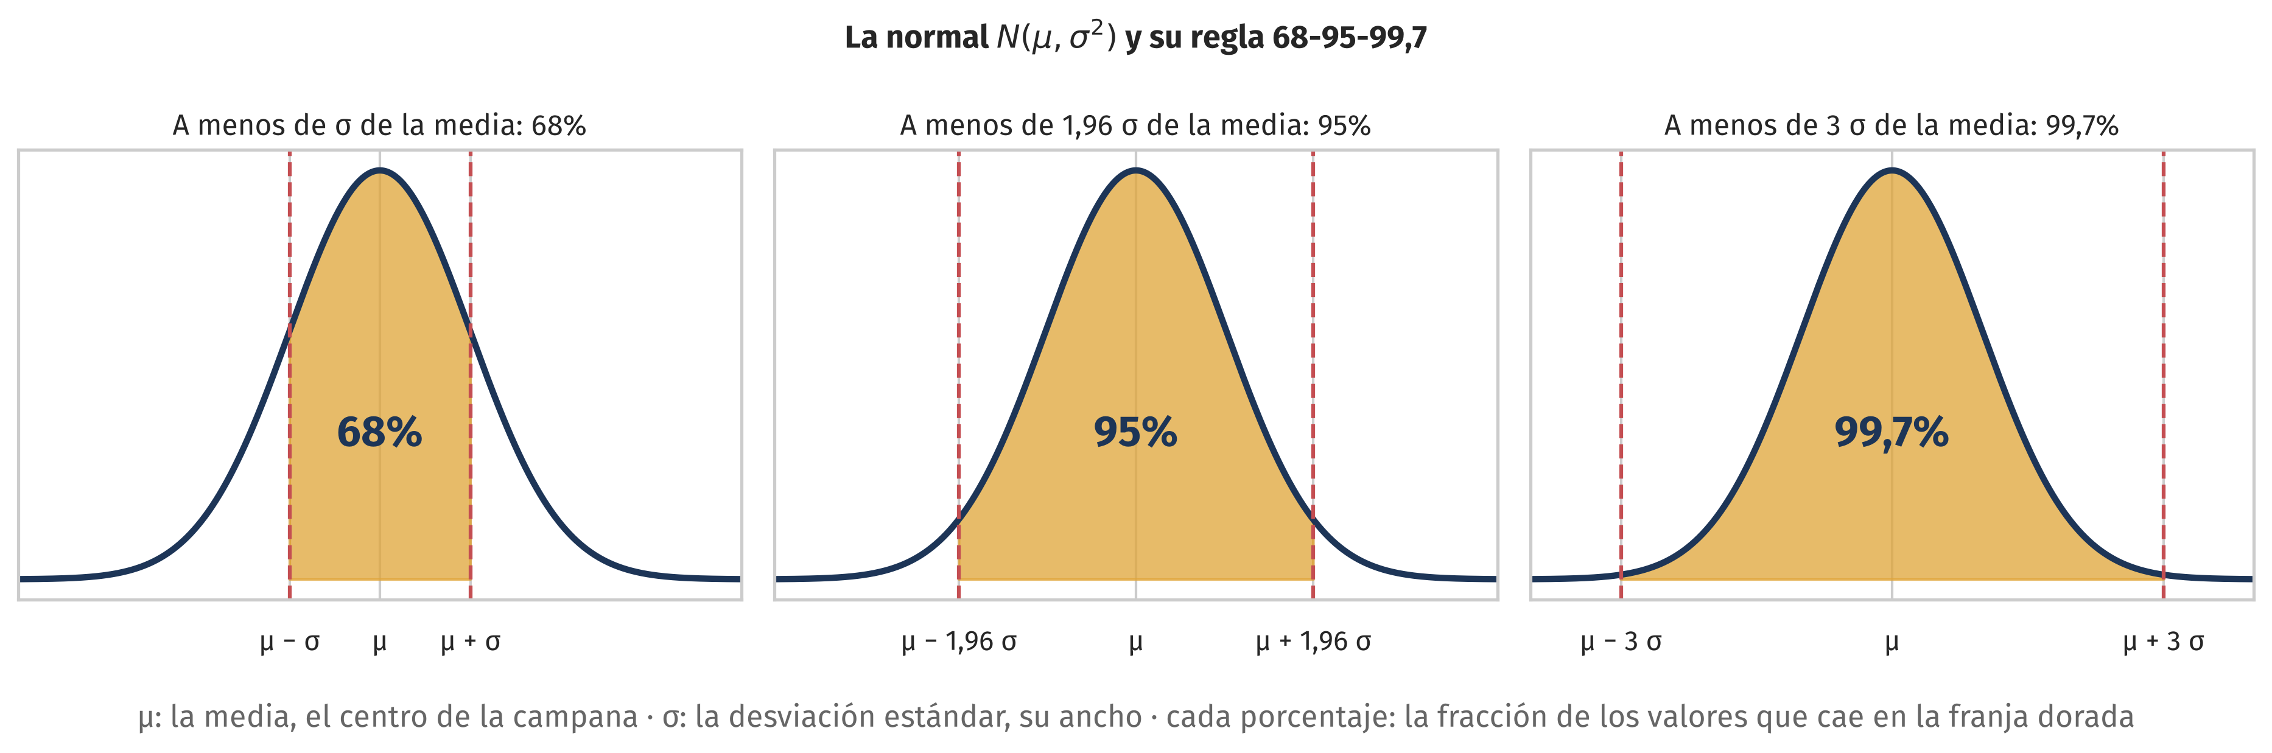
La distribución normal
La campana tiene dos parámetros: μ, la media, y σ, la desviación estándar. El 95% de los valores cae a menos de 1,96 σ de la media. Es la distribución de la inferencia porque los promedios la siguen; ese 1,96 vuelve en los intervalos de confianza.

Slide 10
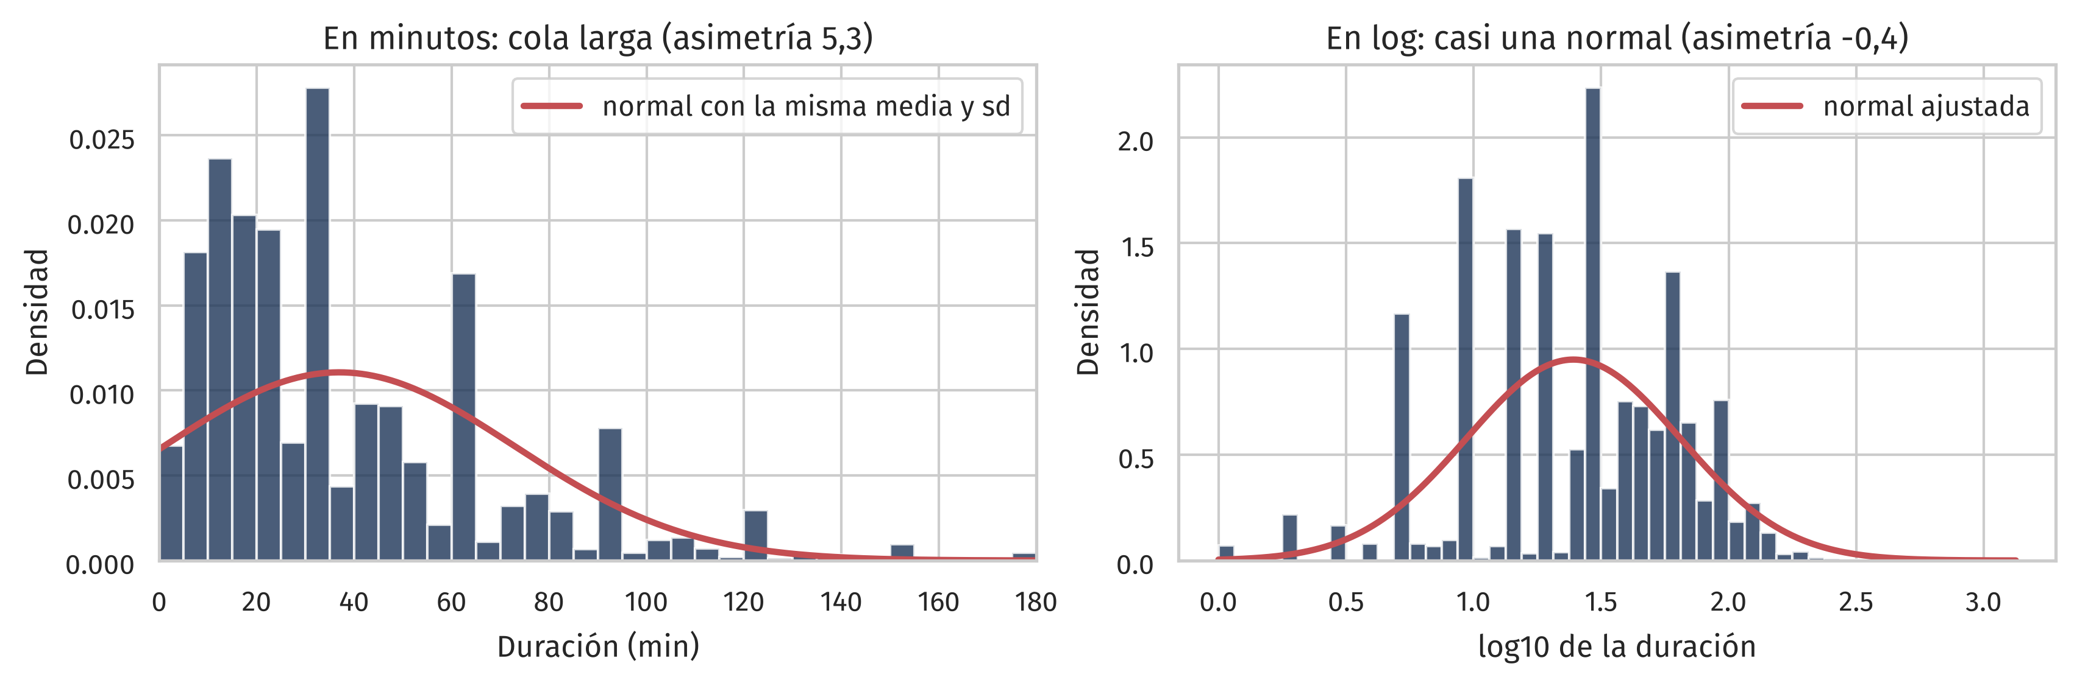
La duración no es normal; en log, casi
La cola larga (asimetría 5,3) se aleja de la normal; en log la variable se acomoda a la campana. Es la razón de fondo del log de la clase 4.

Slide 11
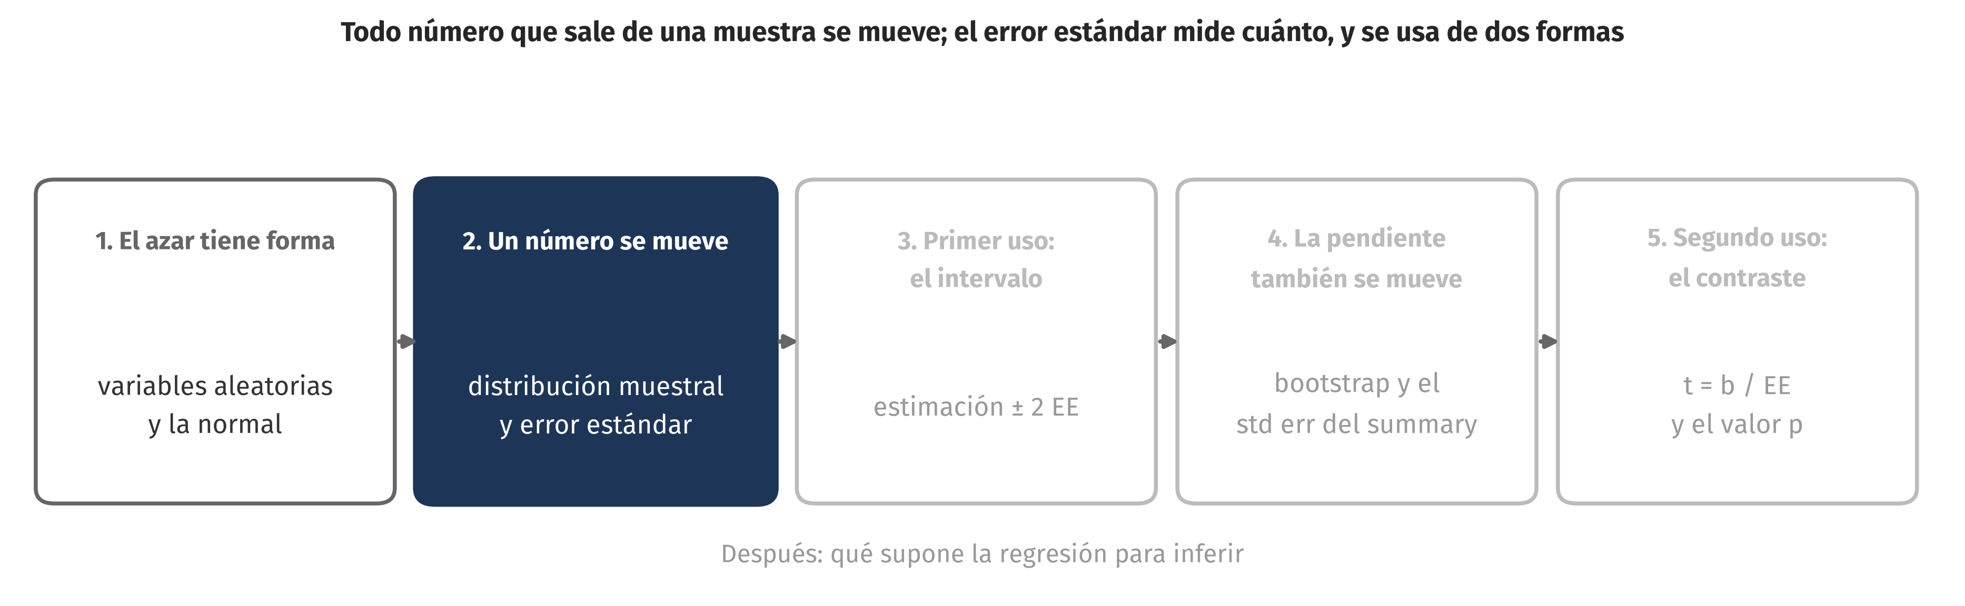
2. Un número se mueve
Muestra y población: una muestra es una de muchas posibles

Slide 12
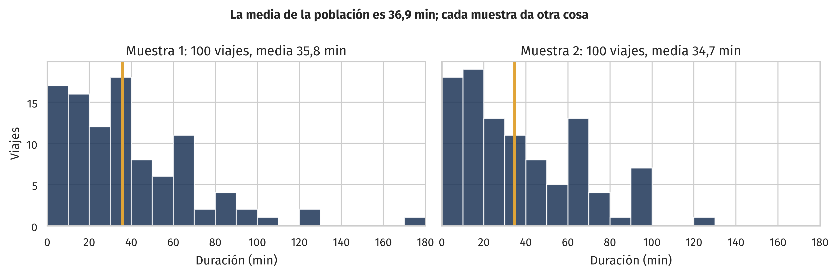
Dos muestras, dos medias
Hoy tratamos los 113 mil viajes de la EOD como si fueran la población, para poder muestrear muchas veces. Cada muestra de 100 viajes da otra media; ninguna es la poblacional.

Slide 13
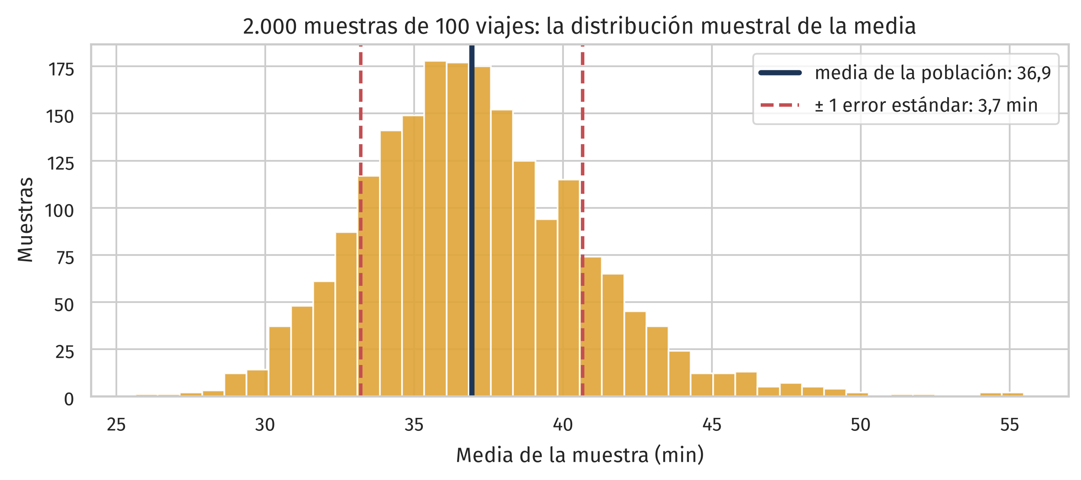
La distribución muestral de la media
2.000 muestras, 2.000 medias: su histograma es la distribución muestral, centrada en la media real. Su desviación es el error estándar: cuánto se mueve la media de una muestra a otra. Se pudo hacer porque aquí tenemos la población.

Slide 14
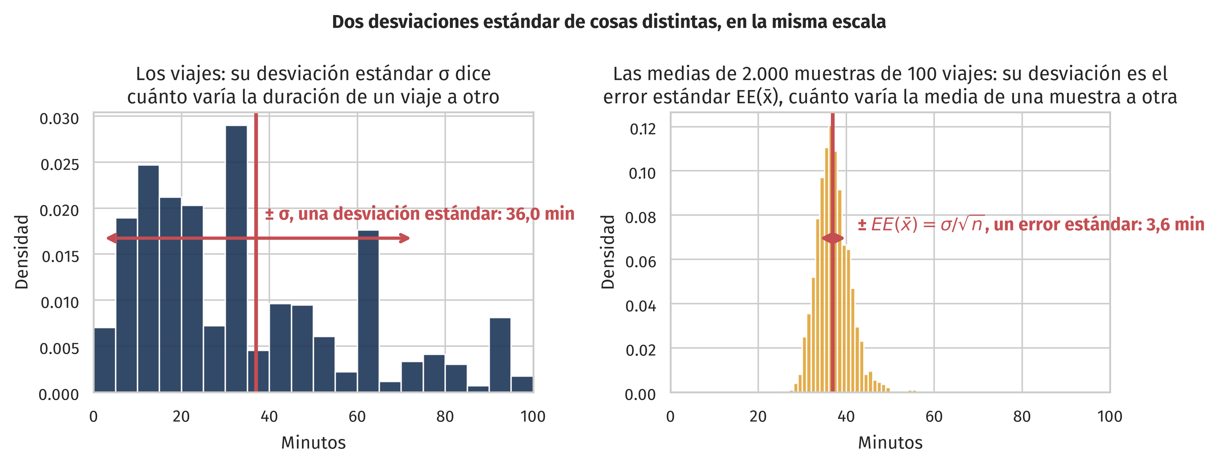
Desviación estándar y error estándar
La desviación estándar σ describe los datos: cuánto varía la duración de un viaje a otro. El error estándar EE(x̄) = σ/√n describe el estimador: cuánto varía la media de una muestra a otra. Es la desviación estándar de la distribución muestral; por eso es más chico, y baja con n.

Slide 15
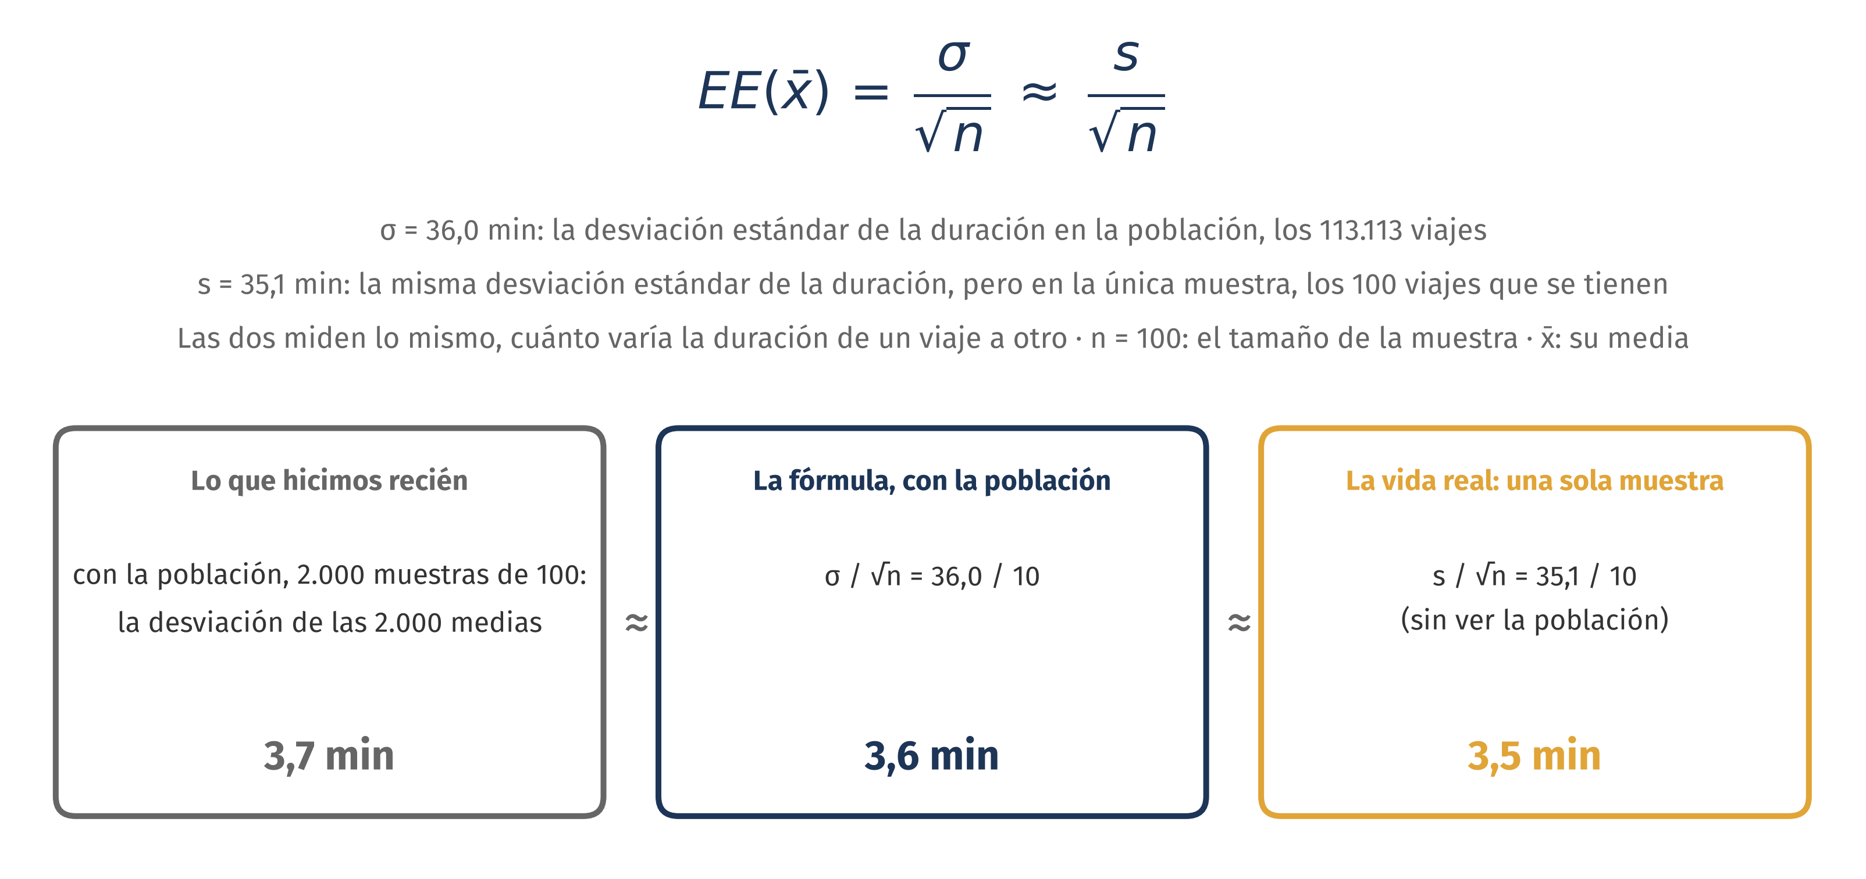
El error estándar, desde una sola muestra
Las 2.000 muestras fueron posibles porque aquí tenemos la población. En la vida real hay una sola muestra y ninguna población a la vista: la fórmula da casi el mismo número desde esa muestra, con s en lugar de σ.

Slide 16
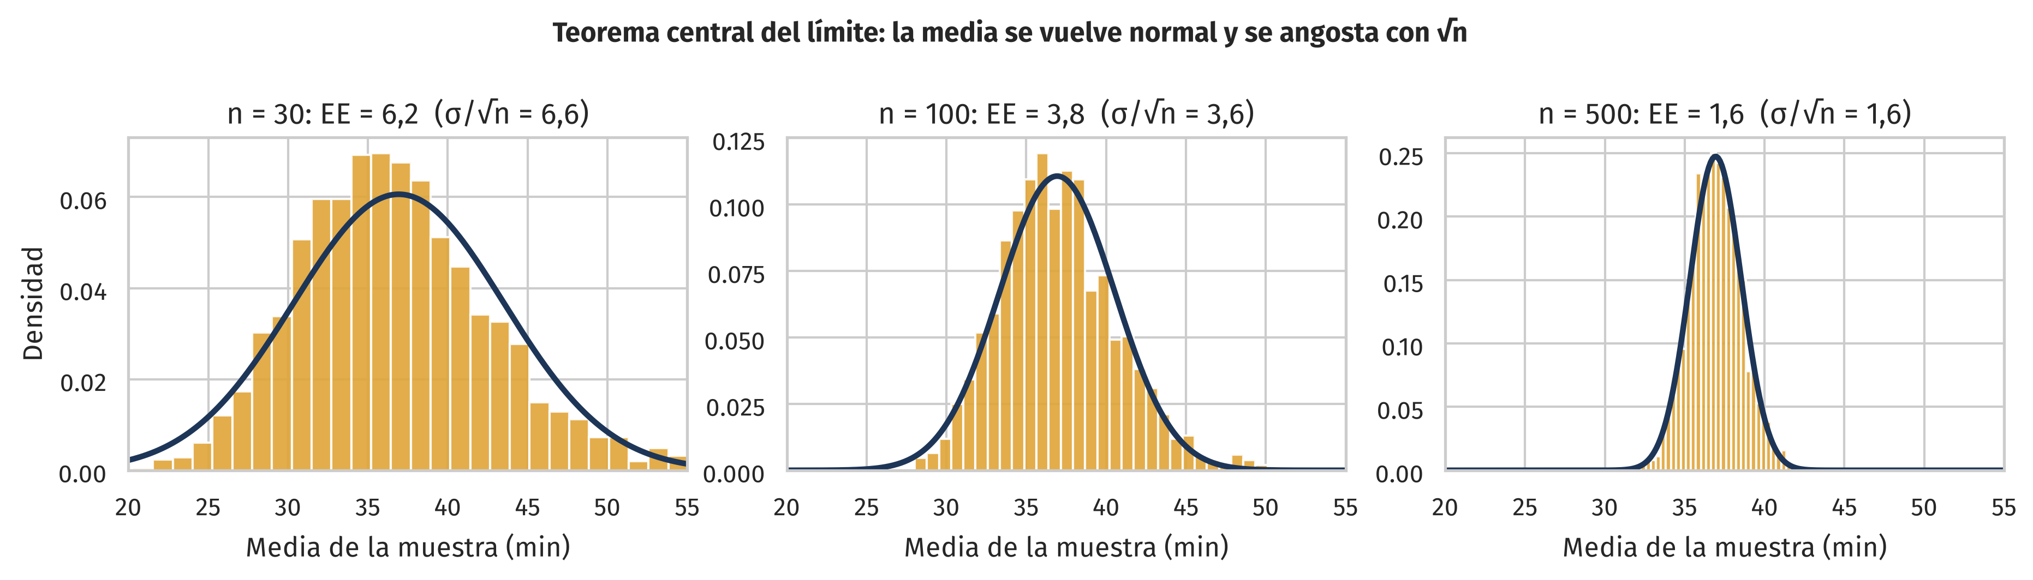
El teorema central del límite
La media de una muestra se distribuye normal alrededor de la media real, con desviación σ/√n, aunque la variable no sea normal. Por eso la normal es la distribución de la inferencia: los promedios lo son, y la regla del 1,96 σ se les puede aplicar.

Slide 17
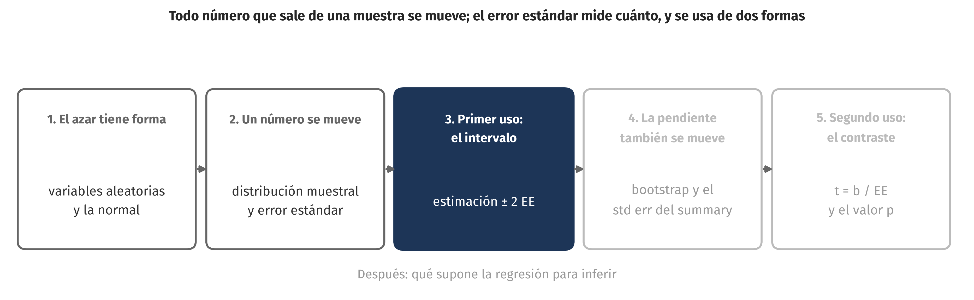
3. Primer uso del error estándar: el intervalo
Del error estándar a un rango honesto

Slide 18
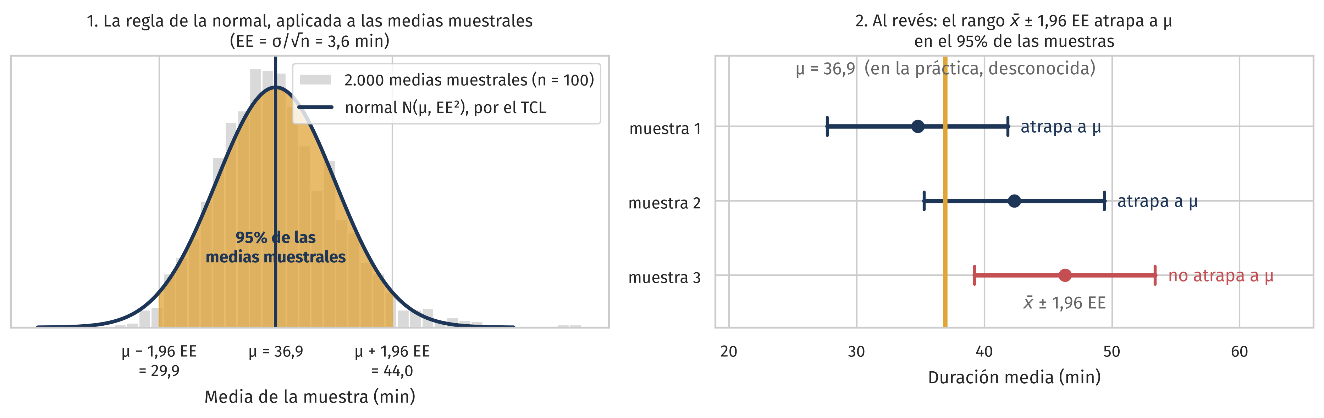
De la distribución muestral al intervalo
Paso 1: por el TCL las medias muestrales son normales, así que el 95% cae a menos de 1,96 EE de μ. Paso 2, la misma frase al revés: μ está a menos de 1,96 EE de la media de mi muestra en el 95% de las muestras. Ese rango es el intervalo.

Slide 19
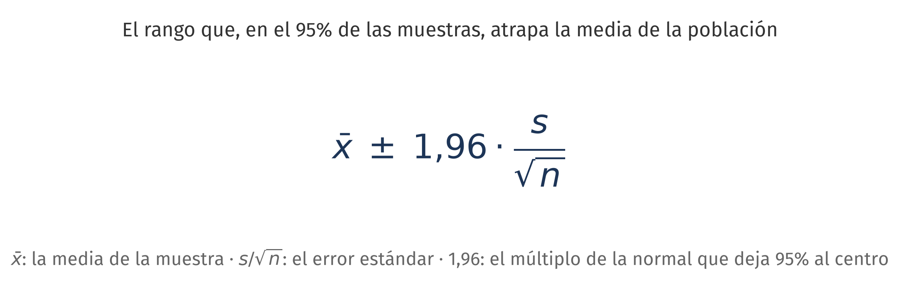
El intervalo de confianza del 95%
Se lee sobre el procedimiento: si repitiéramos el muestreo, el 95% de los intervalos atraparía la media real. Este intervalo en particular la atrapa o no; nunca sabremos cuál de los dos.

Slide 20
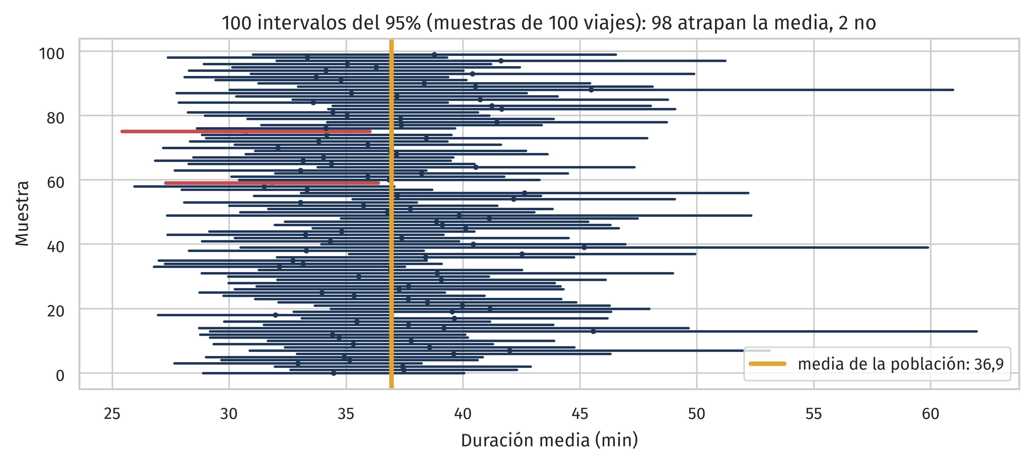
Comprobado con la población
100 muestras de 100 viajes, 100 intervalos: los rojos no atrapan la media. Cerca del 95% lo hace; con cola larga y n = 100, un poco menos.

Slide 21
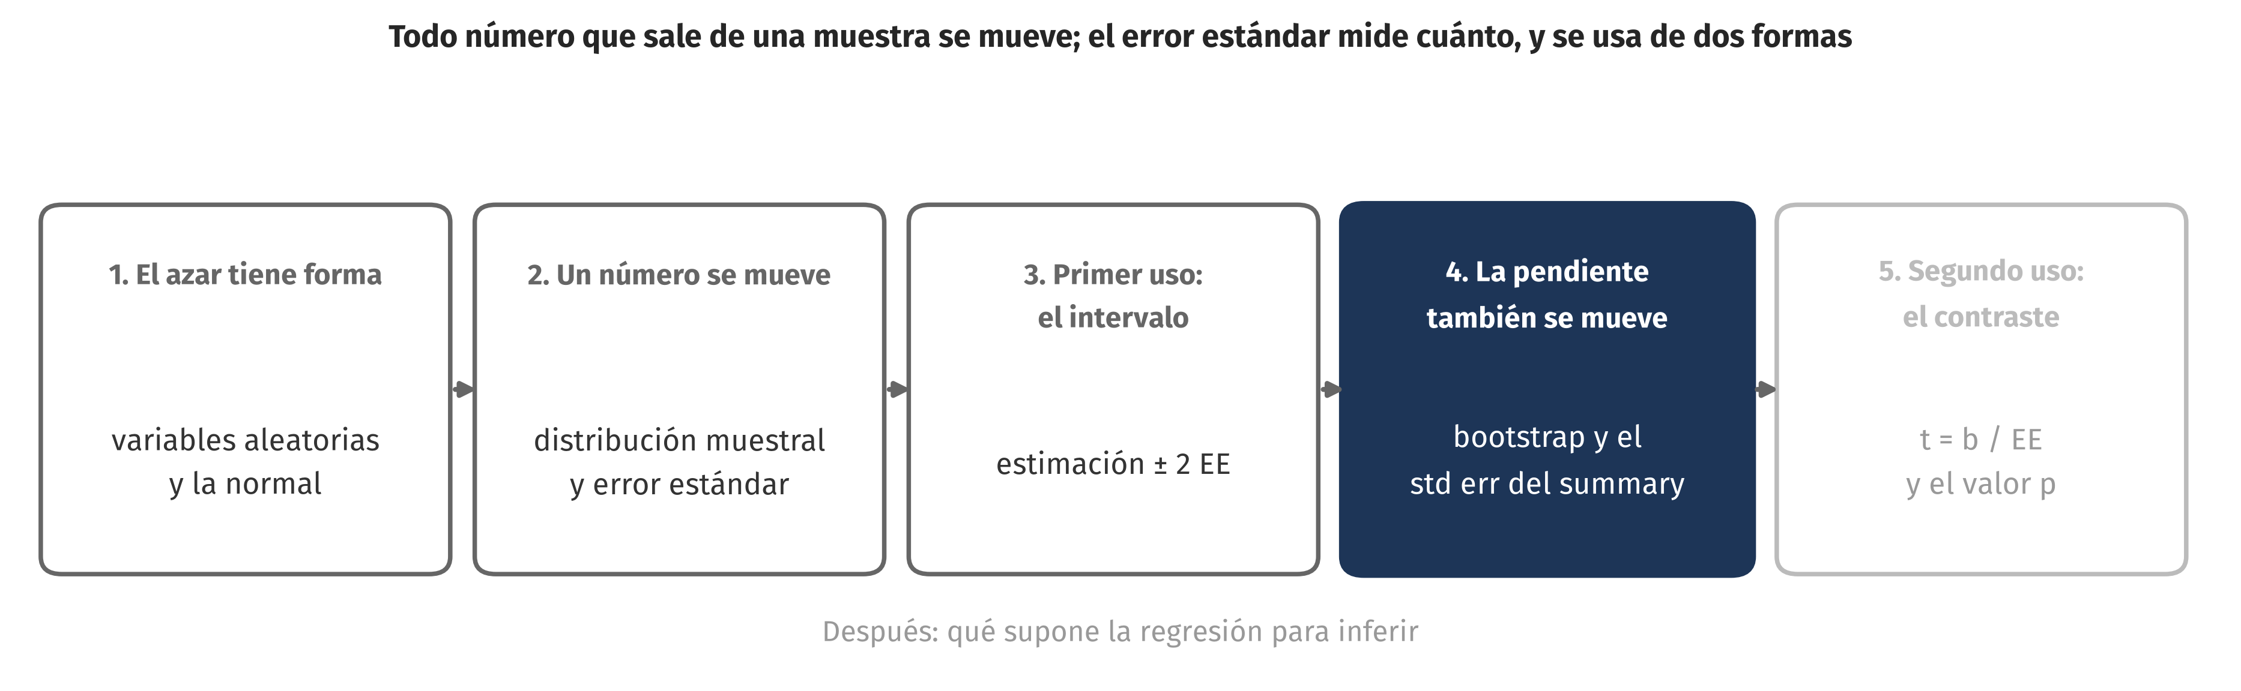
4. La pendiente también se mueve
La pregunta pendiente: la pendiente de la recta duración = a + b · ingreso, b = −4,8 minutos por millón, con 45 comunas (el coef del ingreso en el summary). Otra muestra de comunas daría otra b. ¿Cuánto se mueve?

Slide 22
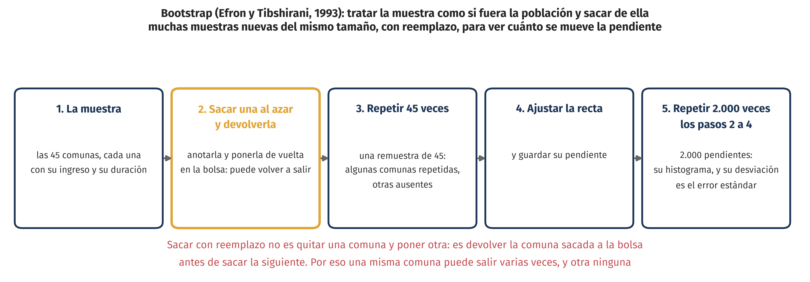
Qué es el bootstrap
No hay una población de comunas de donde sacar otra muestra, así que la muestra hace de población: se sacan de ella muestras nuevas de 45, con reemplazo, y se mira cuánto cambia la pendiente entre ellas. Sin reemplazo no serviría: 45 de 45 son siempre las mismas 45.

Slide 23
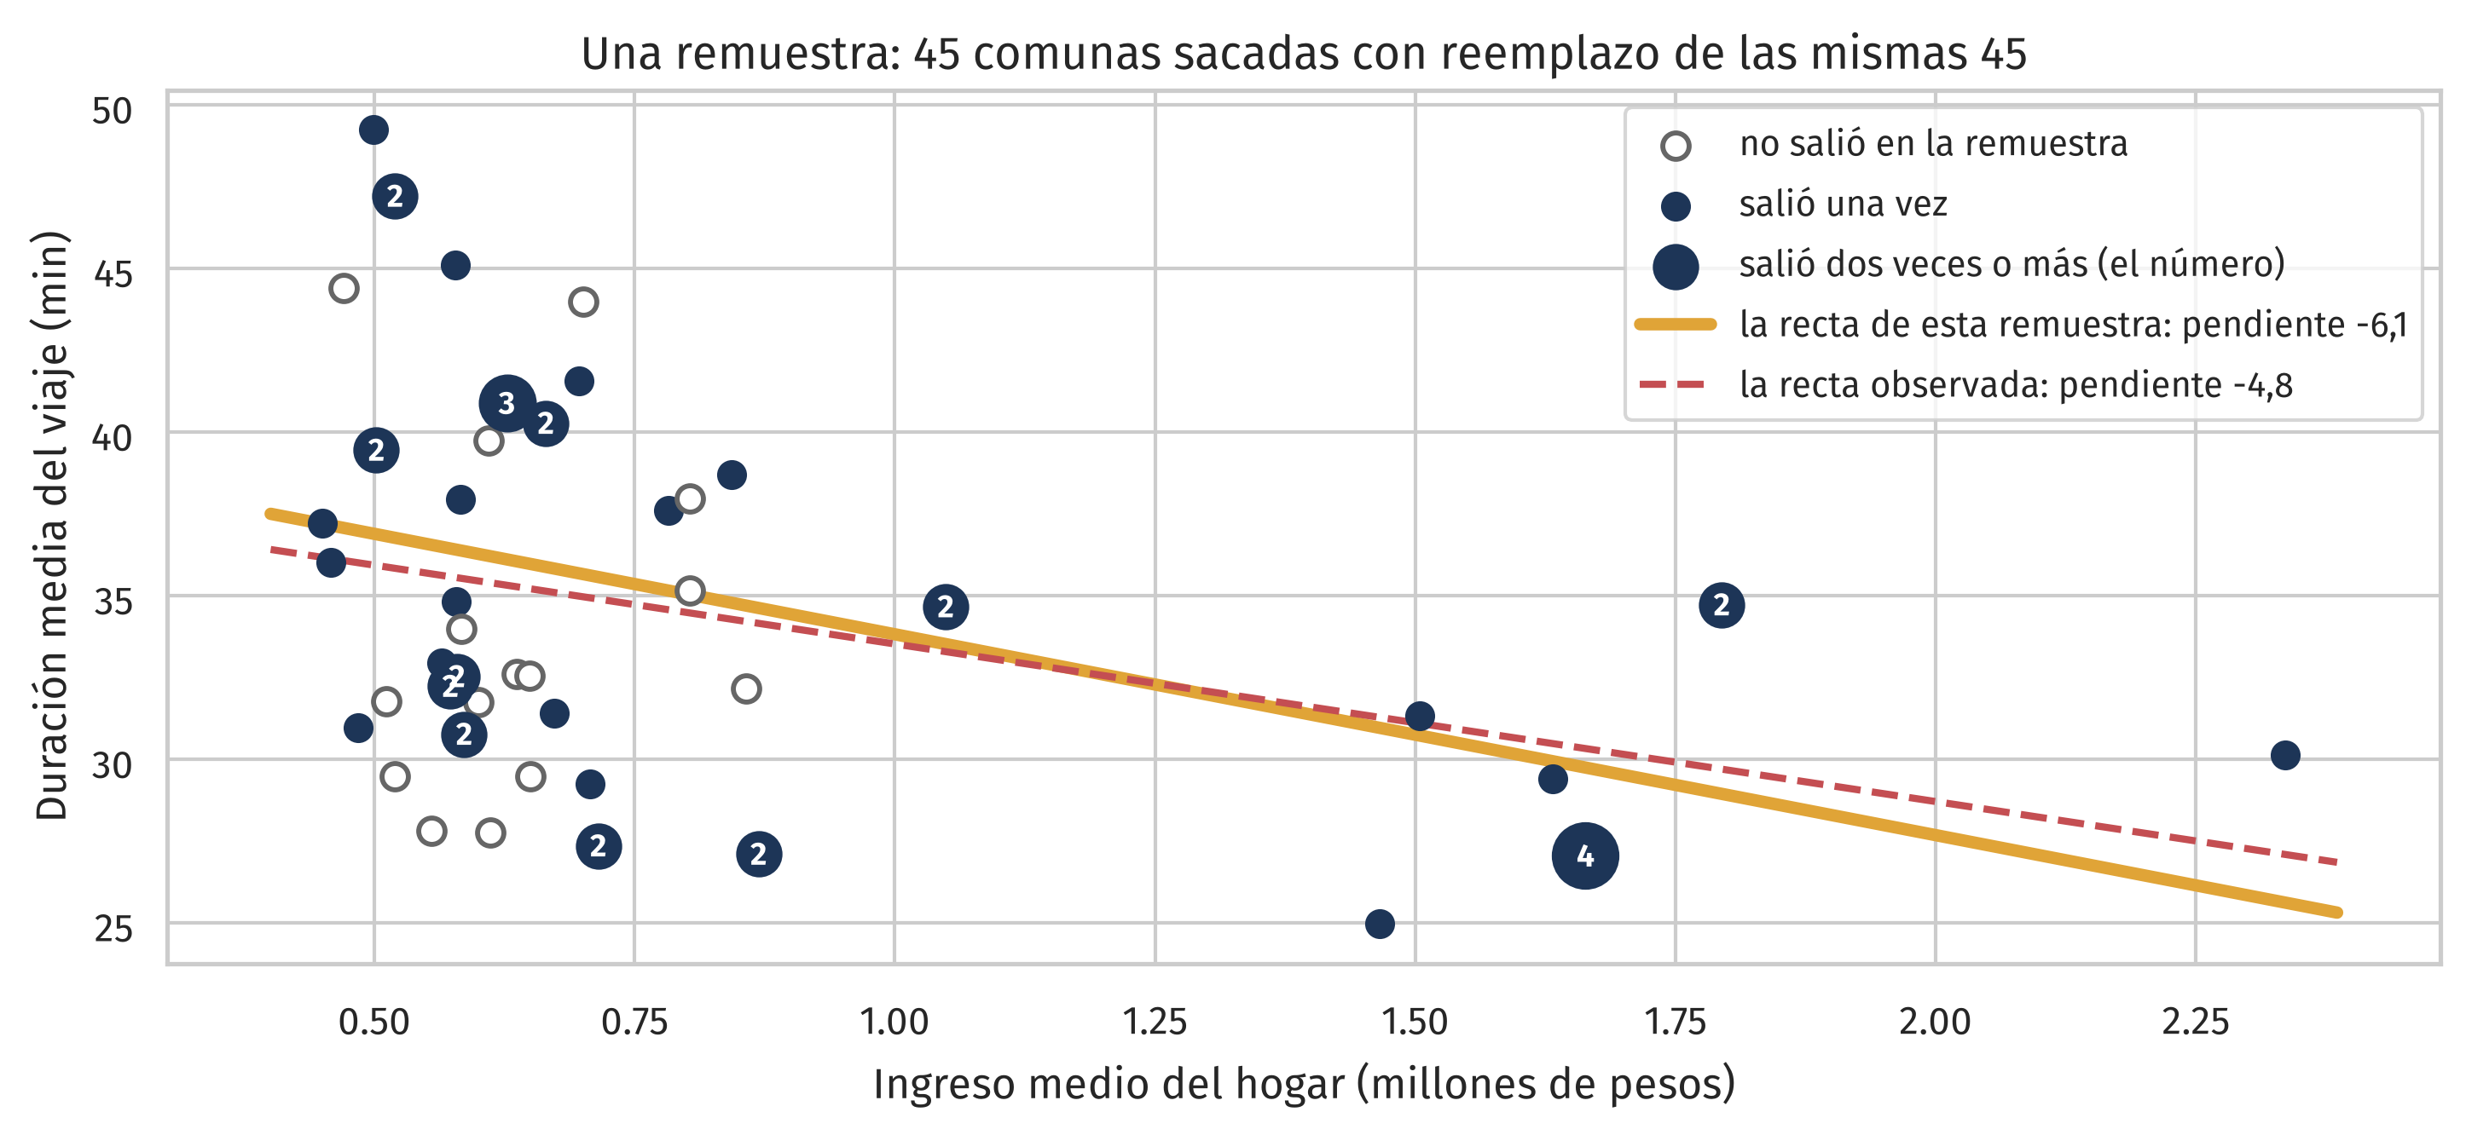
Una remuestra: los mismos 45 puntos
La remuestra anterior, sobre el gráfico: las comunas que no salieron quedan vacías, las que salieron varias veces pesan más, y la recta de esta remuestra tiene otra pendiente que la observada.

Slide 24
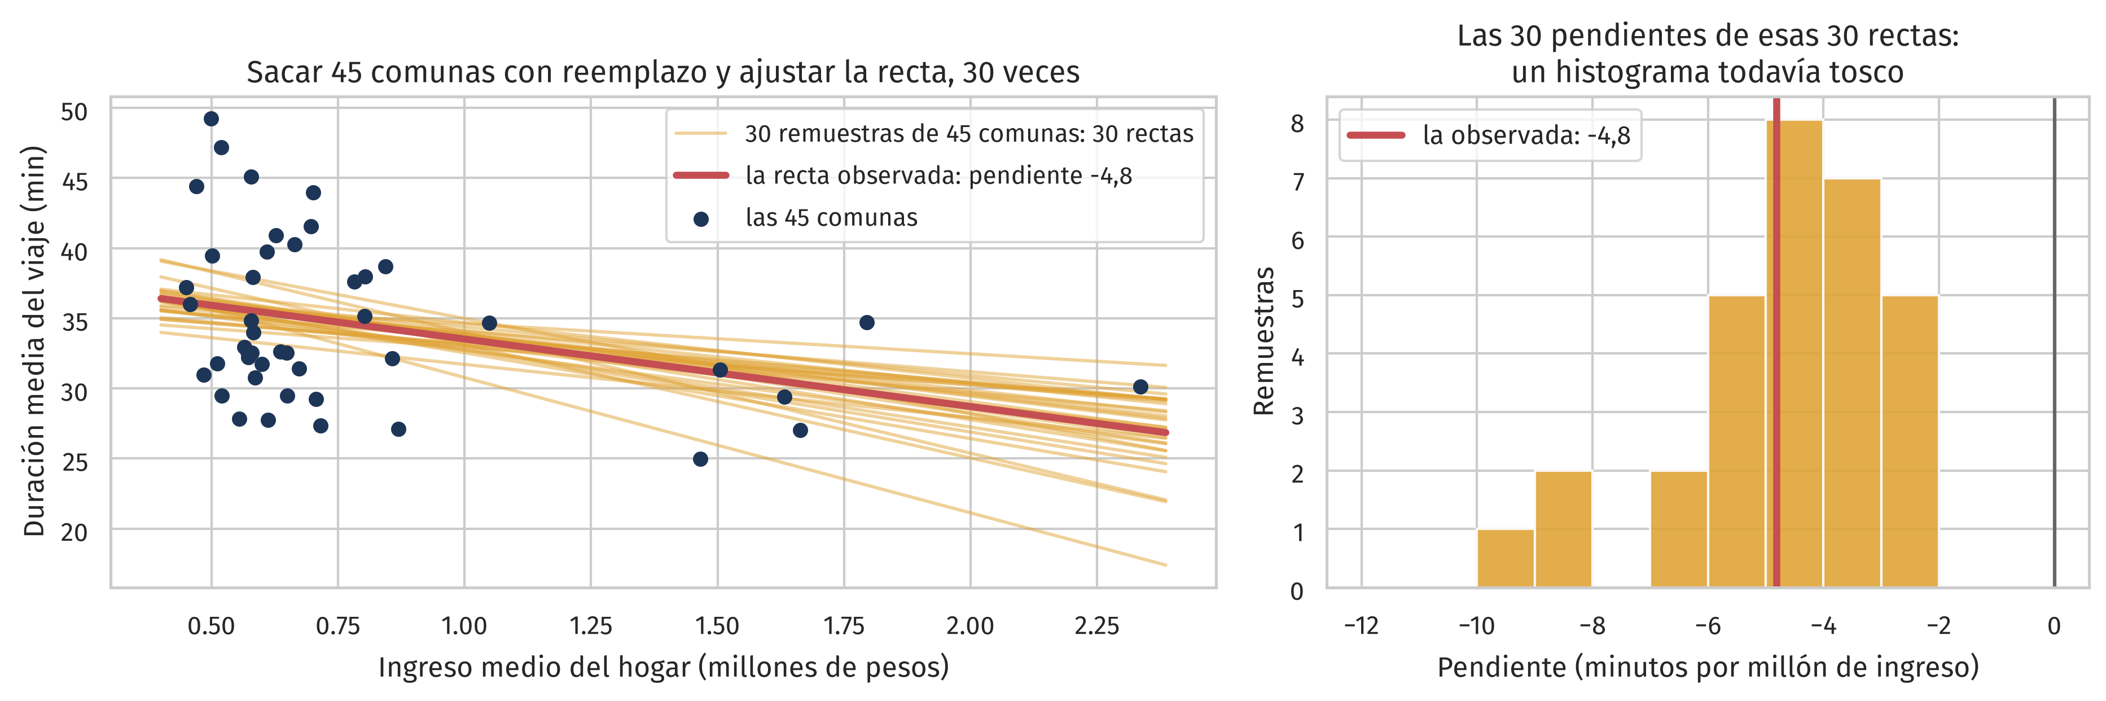
Otra muestra, otra recta, otra pendiente
Cada remuestra da una recta y cada recta una pendiente: 30 rectas, 30 pendientes. Las 30 son solo para ver la idea; para ver la forma completa hacen falta más, y la siguiente slide dice cuántas y por qué.

Slide 25
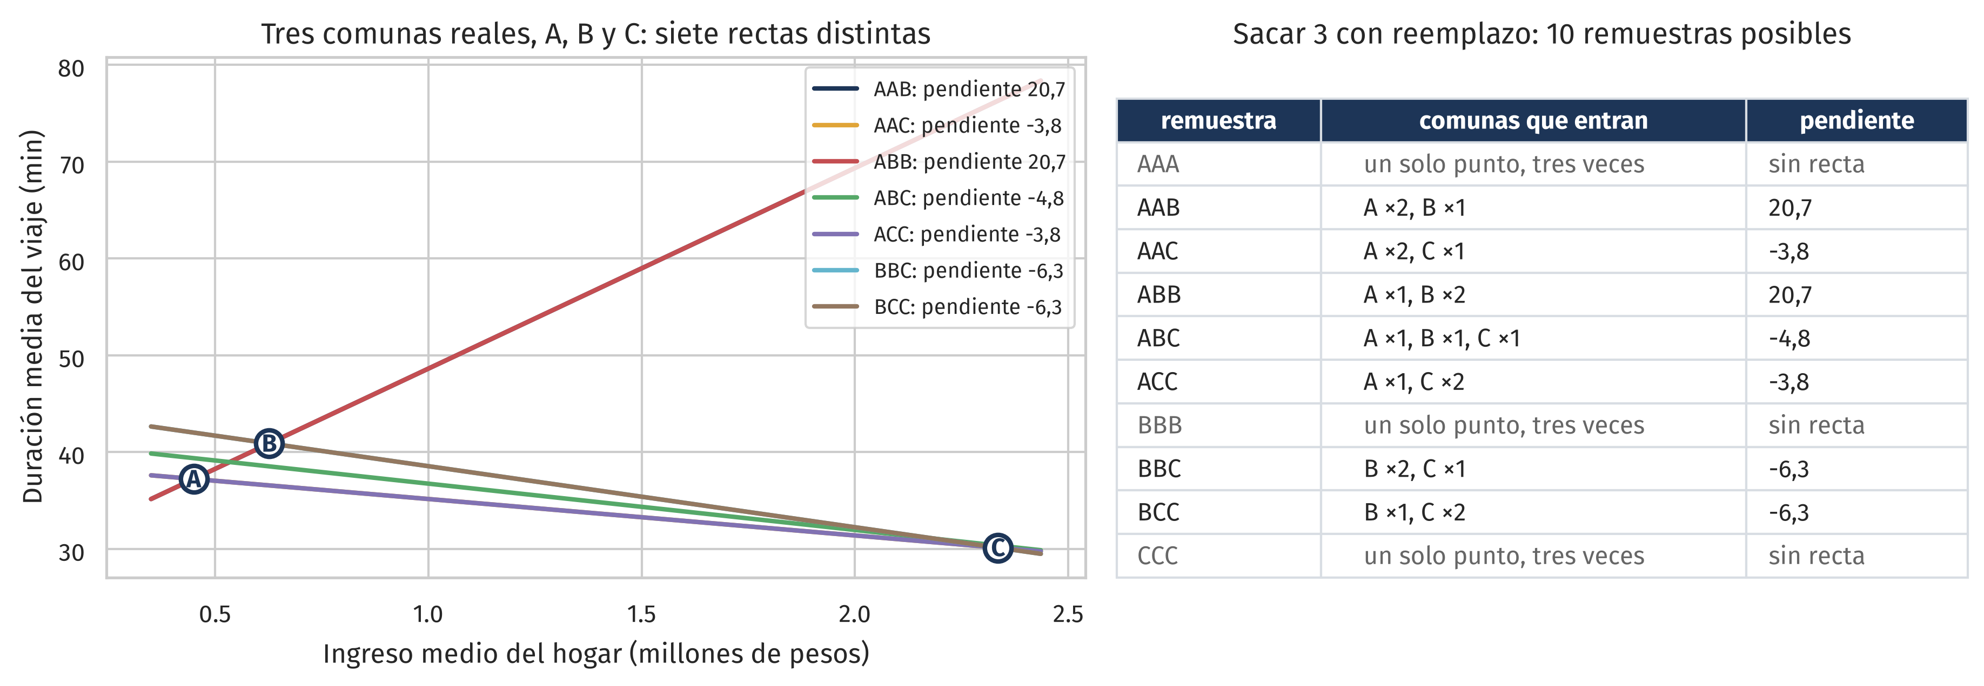
Con 3 comunas, 10 remuestras posibles; con 45, 5 × 10²⁵
Cada remuestra es un conjunto distinto de puntos, con repeticiones, y cada conjunto da su recta. Con 45 comunas las combinaciones son 5 × 10²⁵: las 30 rectas y las 2.000 son combinaciones distintas elegidas al azar. Lo que se repite es el procedimiento, no el ajuste.

Slide 26
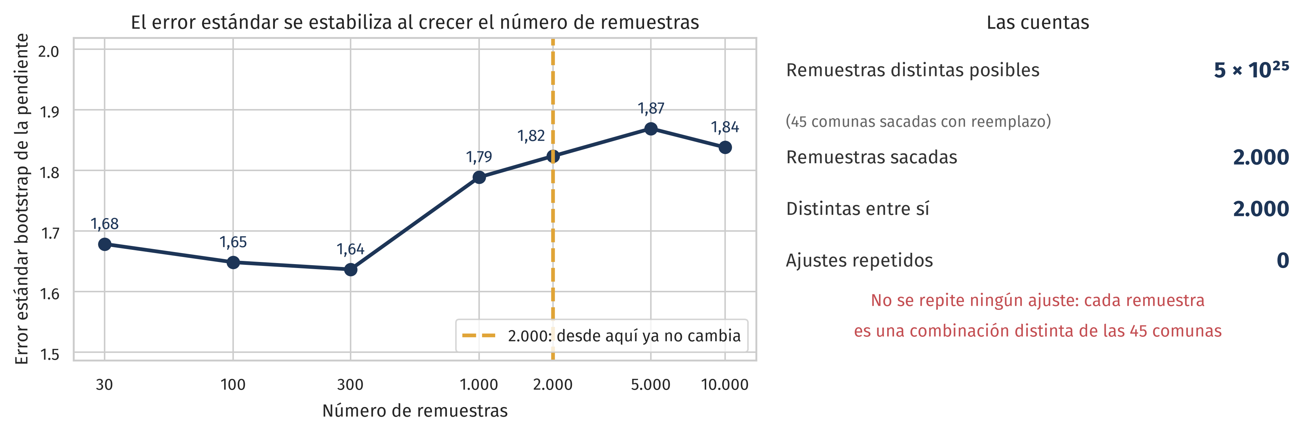
¿Por qué 2.000 remuestras, y no 30?
Con 30 el histograma es tosco y el error estándar todavía se mueve; desde unas 2.000 deja de cambiar. Y no se repite ningún ajuste: de 5 × 10²⁵ remuestras posibles, las 2.000 sacadas son todas distintas.

Slide 27
Remuestrear los datos
pendientes = []
for _ in range(2000):
idx = rng.integers(0, 45, 45) # con reemplazo
pendientes.append(np.polyfit(x[idx], y[idx], 1)[0])
np.percentile(pendientes, [2.5, 97.5])
▸ Cada remuestra da una pendiente. La distribución de las 2.000 pendientes es la distribución muestral de la pendiente, estimada sin fórmulas ni supuestos.

Slide 28
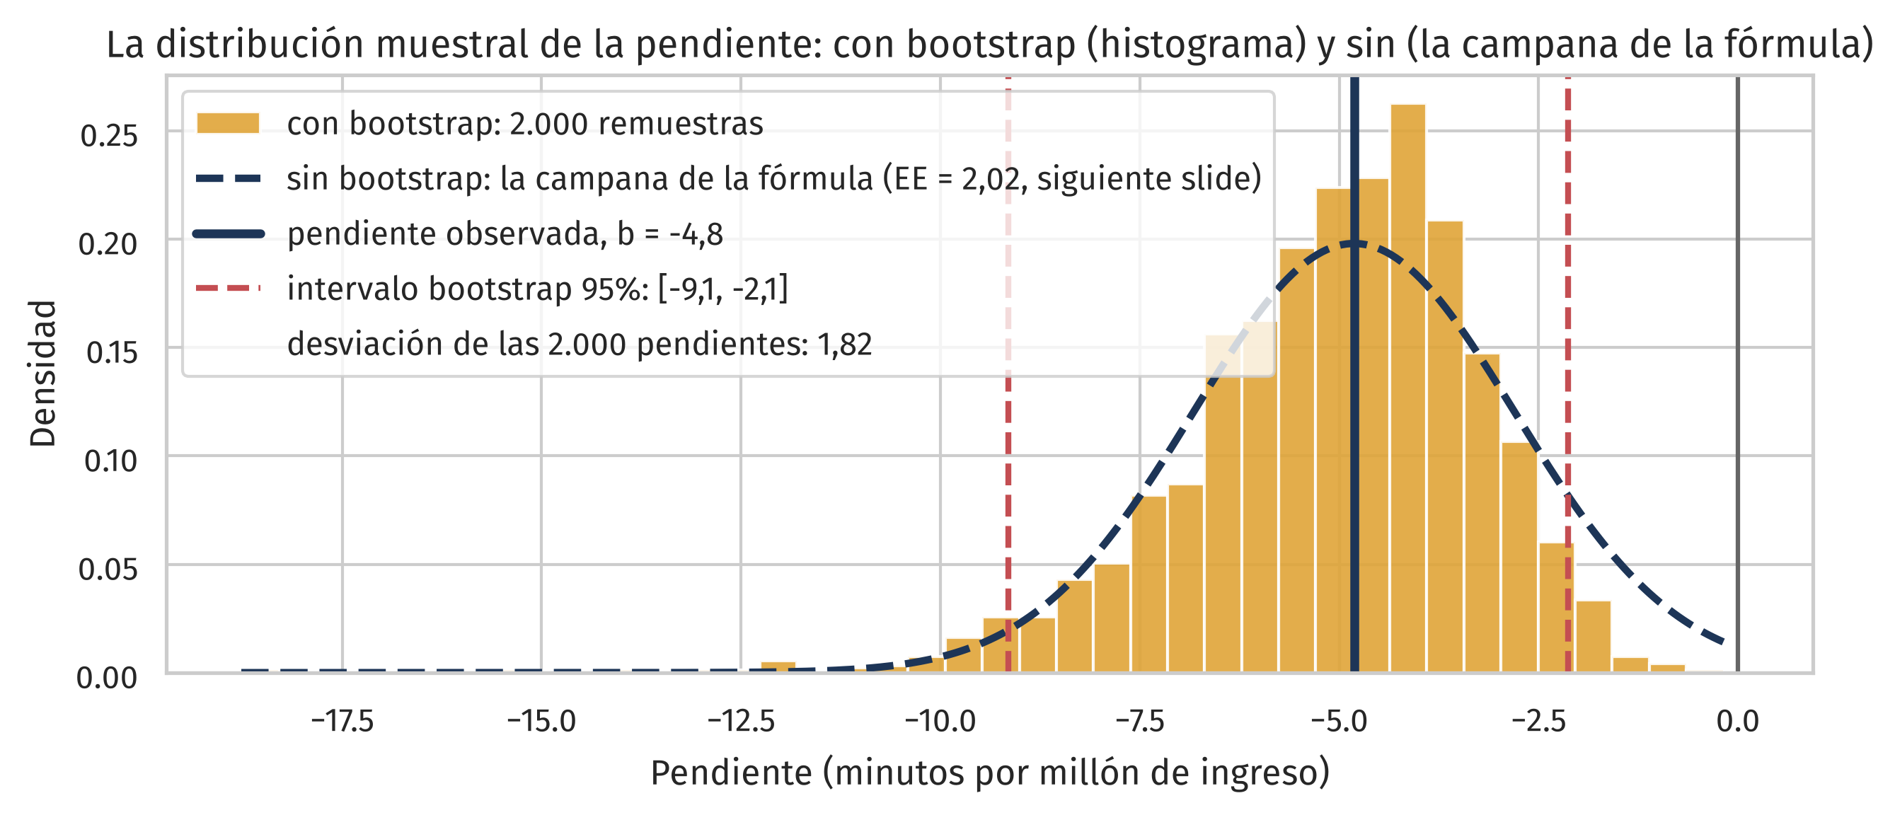
La distribución muestral de la pendiente
Con bootstrap, el histograma: una campana alrededor de la pendiente observada, cuya desviación es el error estándar de la pendiente. Sin bootstrap, la campana punteada: la fórmula de statsmodels, que viene en la siguiente slide. Casi ninguna remuestra llega al 0.

Slide 29
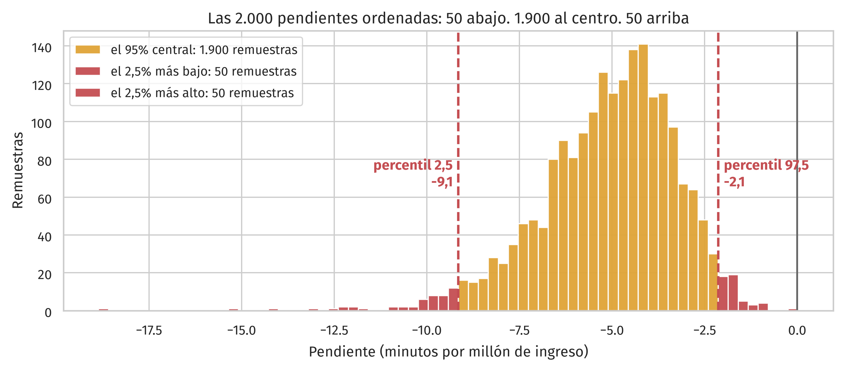
El intervalo bootstrap: los percentiles 2,5 y 97,5
Ordenar las 2.000 pendientes: la número 50 desde abajo es el percentil 2,5 y la número 50 desde arriba, el 97,5. Entre ambas queda el 95% central de las remuestras, y ese es el intervalo. No supone forma de campana: lo lee directo del histograma.

Slide 30
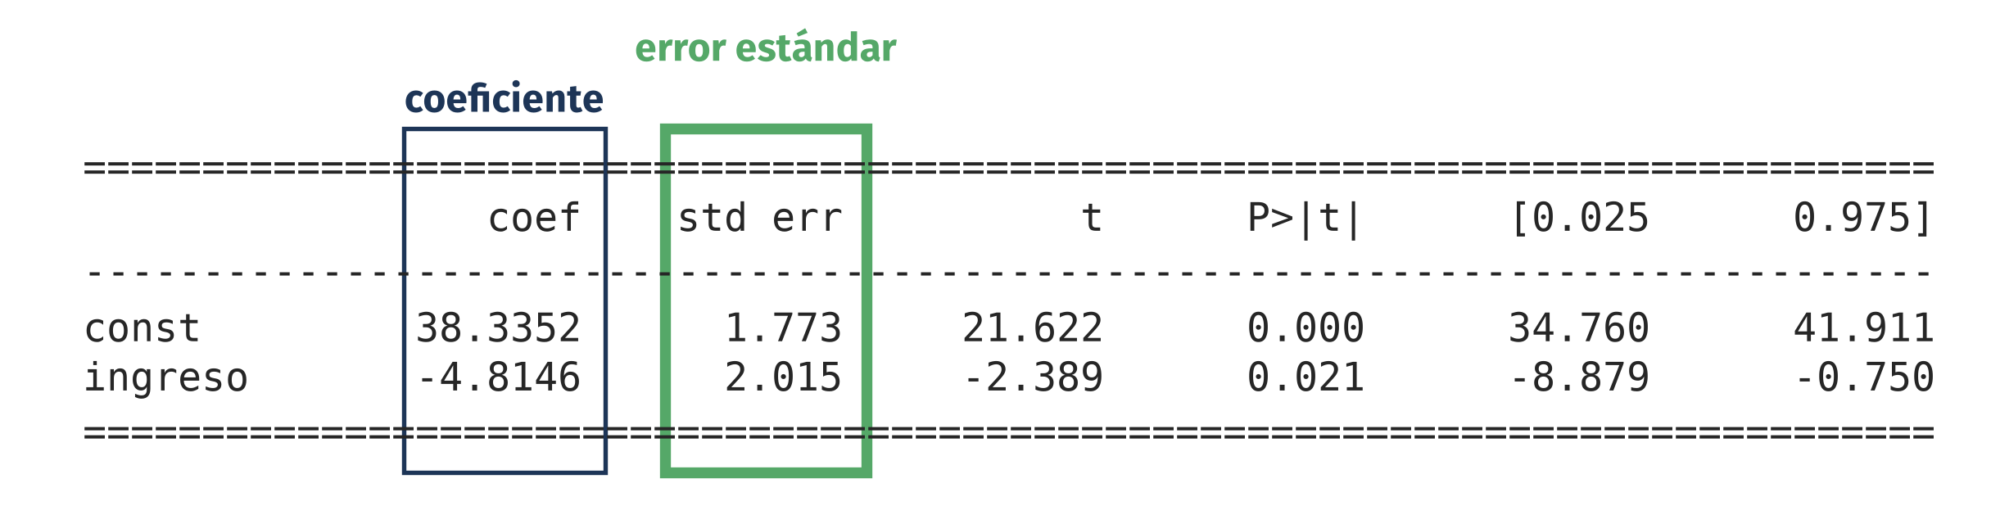
statsmodels lo calcula con una fórmula: std err
Sin remuestrear, a partir de los residuos: la columna std err. El error estándar de la pendiente es 2,02, cerca del 1,8 del bootstrap. Las demás columnas se van a ir pintando a medida que lleguen sus conceptos.

Slide 31
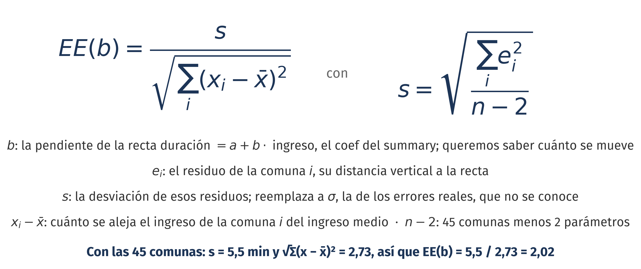
De dónde sale el std err: la fórmula
La misma decisión de la etapa 2, ahora para la recta: s reemplaza a σ. La pendiente se mueve menos si las comunas están cerca de la recta (s chico) y si los ingresos están bien desplegados (la suma grande).

Slide 32
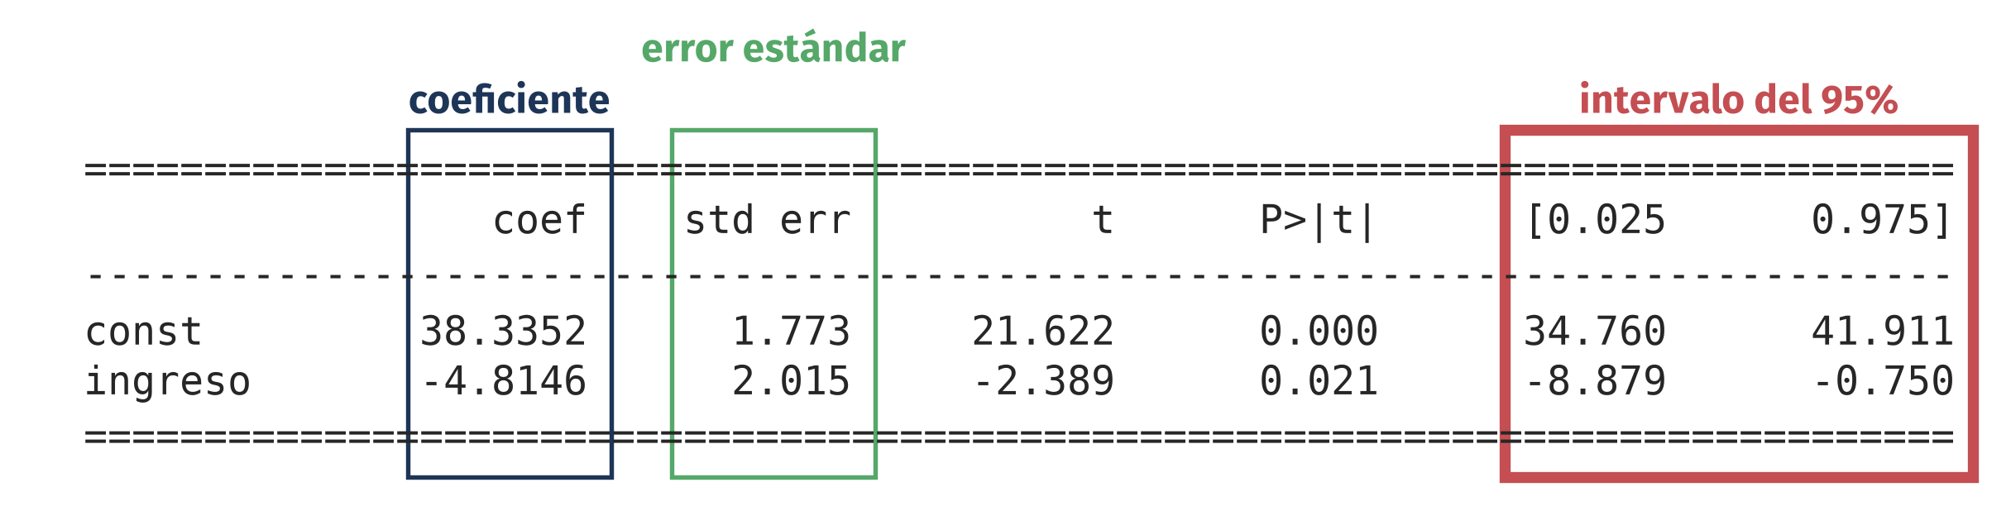
El intervalo de la pendiente, en el summary
Las columnas [0.025 0.975]: b ± 2,02 · EE = [−8,9; −0,75]. El primer uso del error estándar, ahora para la pendiente.

Slide 33
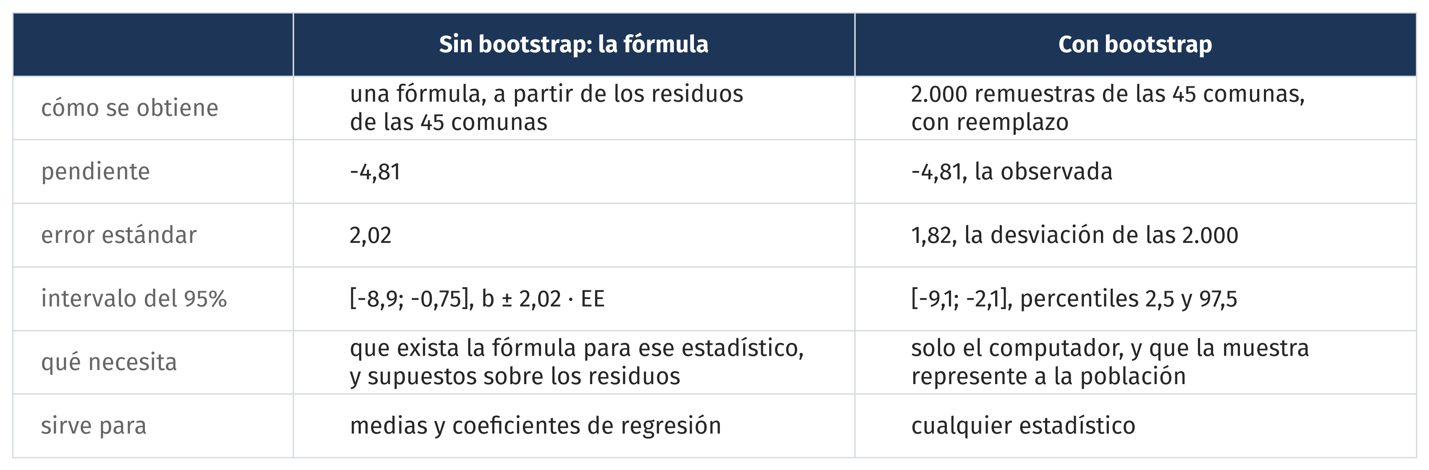
La pendiente de las comunas, con y sin bootstrap
Dos caminos al mismo número, con la misma muestra de 45 comunas: se parecen, y ningún intervalo incluye el 0. La fórmula es instantánea, pero existe solo para algunos estadísticos y supone cosas sobre los residuos.

Slide 34
¿Cuándo bootstrap y cuándo la fórmula?
▸ La fórmula (y su t): medias y coeficientes de una regresión bien planteada, con errores independientes y varianza pareja. Es exacta, instantánea y viene en el summary.
▸ Bootstrap cuando no hay fórmula para ese estadístico: una mediana, un percentil, una razón, un R², la métrica de un modelo.
▸ Bootstrap cuando los supuestos fallan: colas largas con pocos datos, varianza que cambia, un estimador que no es un promedio. No supone campana: lee el histograma.
▸ Ninguno arregla una muestra sesgada ni filas dependientes. Si se pueden hacer los dos, hacerlos: si coinciden, la fórmula está bien.

Slide 35
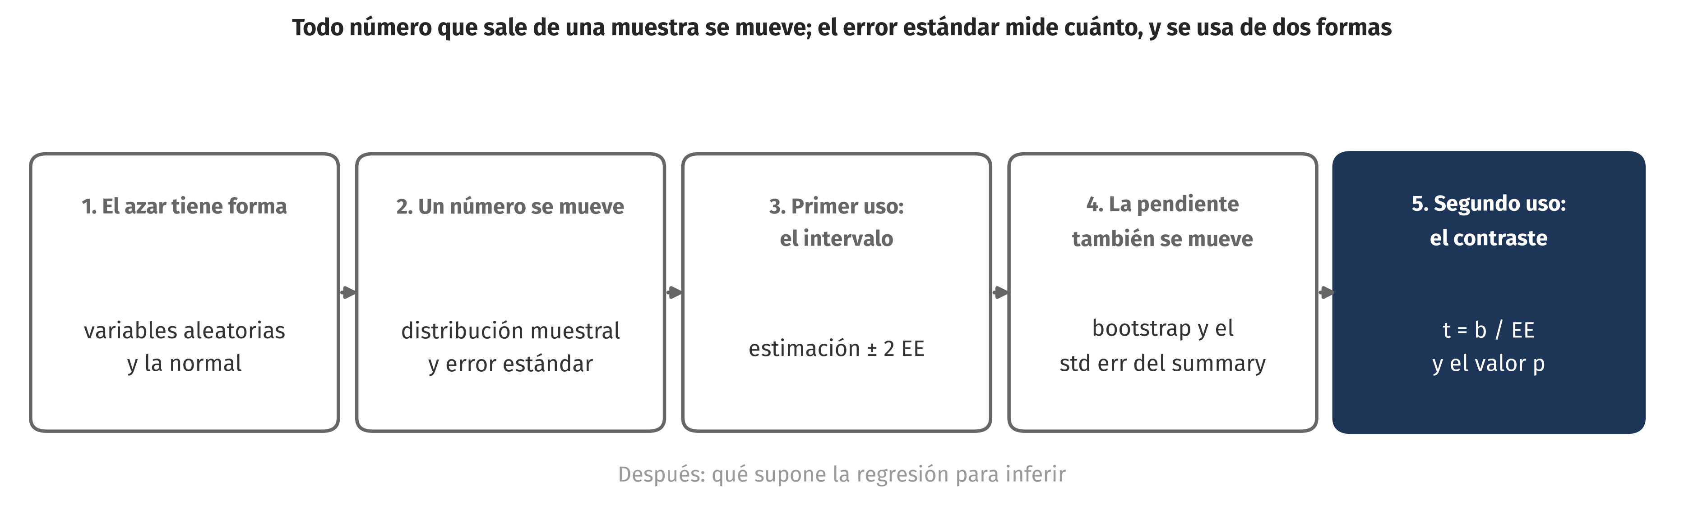
5. Segundo uso del error estándar: el contraste
Prueba de hipótesis y valor p: ¿la pendiente es real o azar?

Slide 36
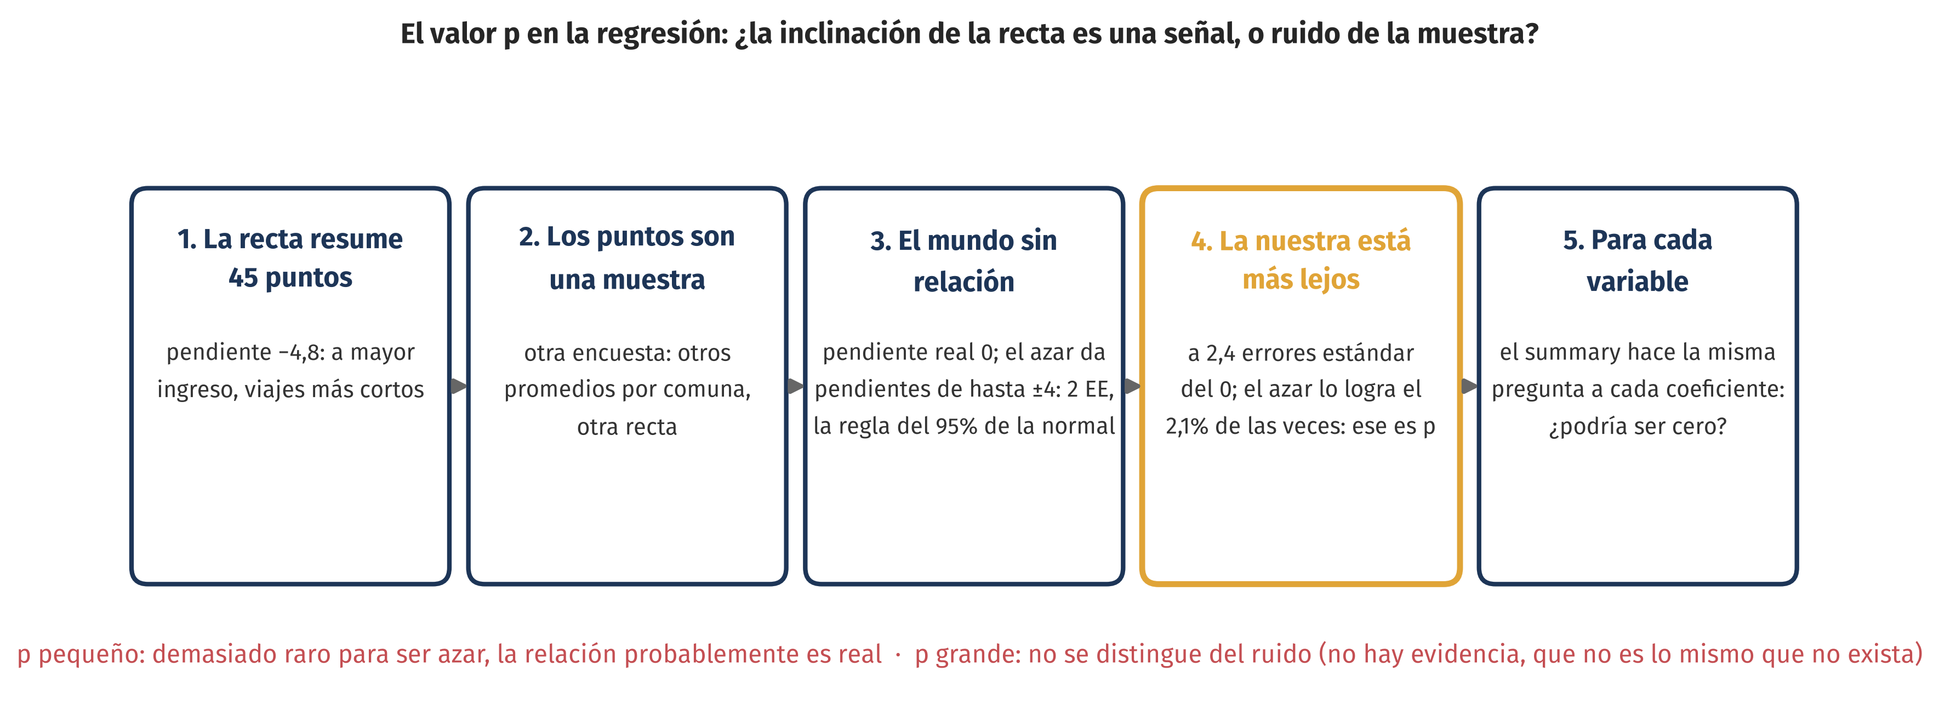
Qué tiene que ver p con la regresión
Con p = 0,021 concluimos que la relación entre ingreso y duración probablemente es real; con p = 0,40 no podríamos distinguir la recta del ruido. Lo que p no dice: si el efecto es grande, ni si es causal.

Slide 37
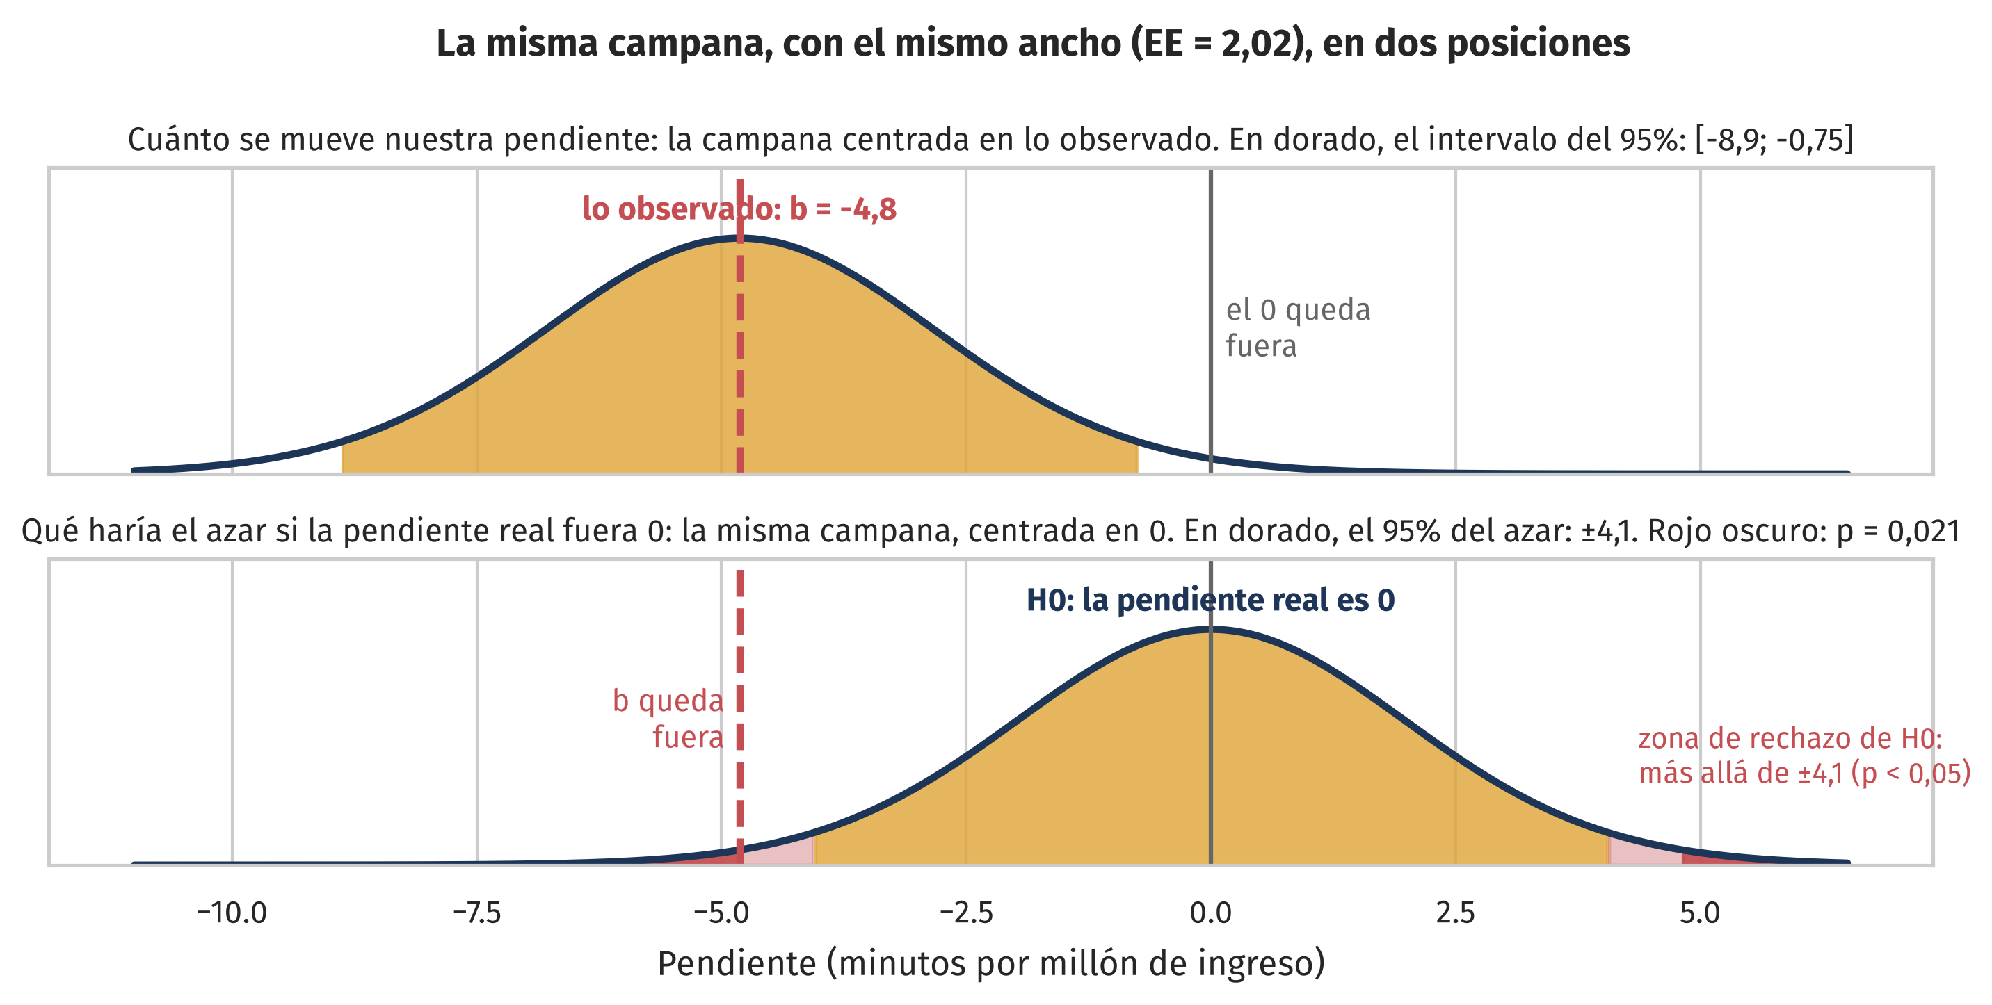
La misma campana, en dos posiciones
Arriba, centrada en lo observado: cuánto se mueve nuestra pendiente, y de ahí el intervalo. Abajo, centrada en 0: qué haría el azar sin relación, y de ahí la prueba. Que el intervalo no toque el 0 y que b caiga en la zona de rechazo es la misma afirmación.

Slide 38
La lógica de la prueba
▸ Hipótesis nula H0: la pendiente real es 0, el ingreso no tiene efecto sobre la duración. Alternativa H1: no es 0.
▸ La pregunta: si H0 fuera cierta, ¿qué tan raro sería que una muestra de comunas diera, solo por azar, una pendiente tan lejos de 0 como la nuestra?
▸ Es la regla del 1,96 al revés: si la real fuera 0, el 95% de las pendientes caería a menos de unos 2 errores estándar de 0. El estadístico: t = b / EE(b), a cuántos errores estándar del cero está la pendiente b.
▸ El valor p: la probabilidad, si H0 fuera cierta, de un t así de lejos. Convención: si p < 0,05, se rechaza H0 y el efecto se declara significativo.

Slide 39
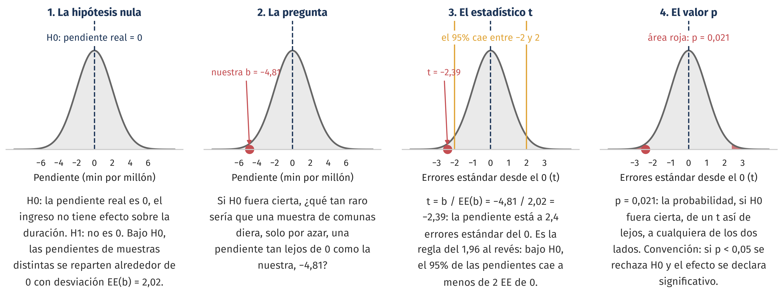
La lógica de la prueba, paso a paso
Ojo con la lectura: p es la probabilidad de los datos si H0 fuera cierta, no la probabilidad de que H0 sea cierta. p = 0,021 no dice que haya un 2% de probabilidad de que la pendiente real sea 0.

Slide 40
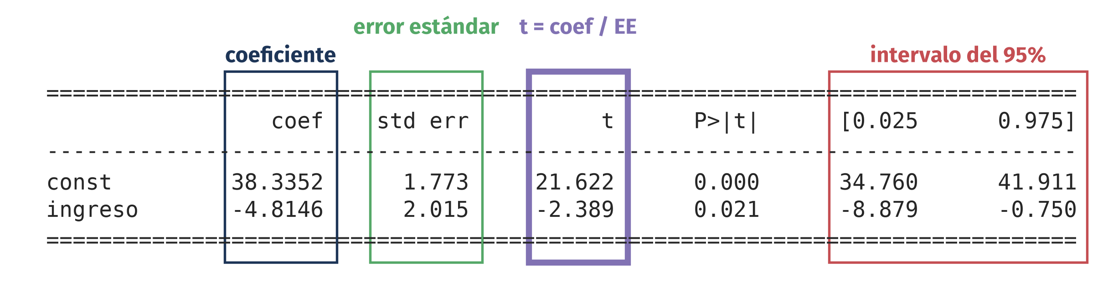
t, en el summary
t = −4,81 / 2,02 = −2,39: la pendiente está a 2,4 errores estándar del cero. Falta saber qué tan raro es eso, y con qué distribución se mide.

Slide 41
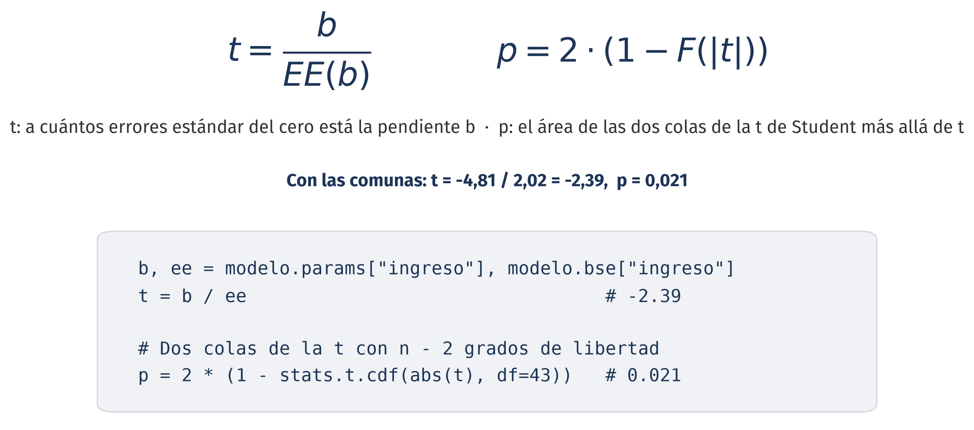
t y p: la fórmula y el código
F es la acumulada de la t de Student con n − 2 = 43 grados de libertad: la normal con un margen extra, porque σ se estimó con s.

Slide 42
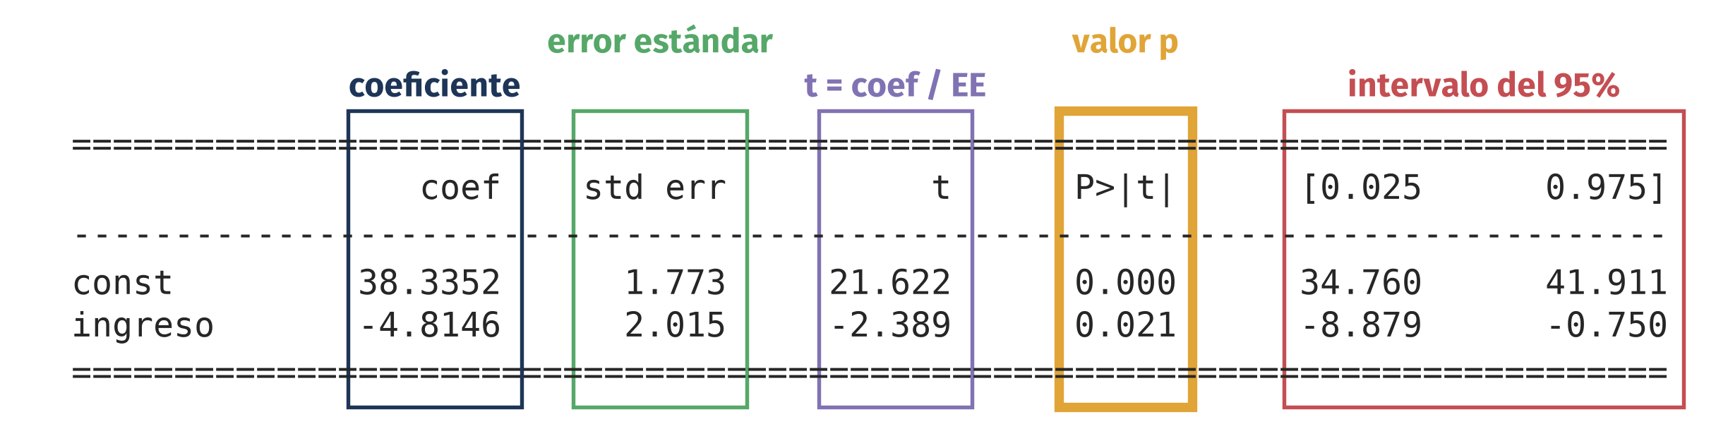
El summary completo, por fin
La última columna, P>|t| = 0,021: si la pendiente real fuera 0, un t así de lejos ocurre el 2,1% de las veces. Las cinco columnas, pintadas: coeficiente, error estándar, intervalo, t y valor p.

Slide 43
La respuesta a la pregunta de la clase
▸ La pendiente que nos dio el modelo no es azar: en las comunas de mayor ingreso los viajes duran menos, unos 4,8 minutos menos por cada millón de pesos de ingreso medio (entre 0,75 y 8,9).
▸ Lo que la sostiene: p = 0,021 y el intervalo [−8,9; −0,75] no incluye el 0. Con 45 comunas apenas cruza el umbral, porque p depende del efecto y del tamaño de la muestra.
▸ Que un efecto sea estadísticamente significativo no dice que sea grande: el tamaño lo da el coeficiente, y su precisión, el intervalo.
▸ Correlación no es causalidad, tampoco con p pequeño.

Slide 44
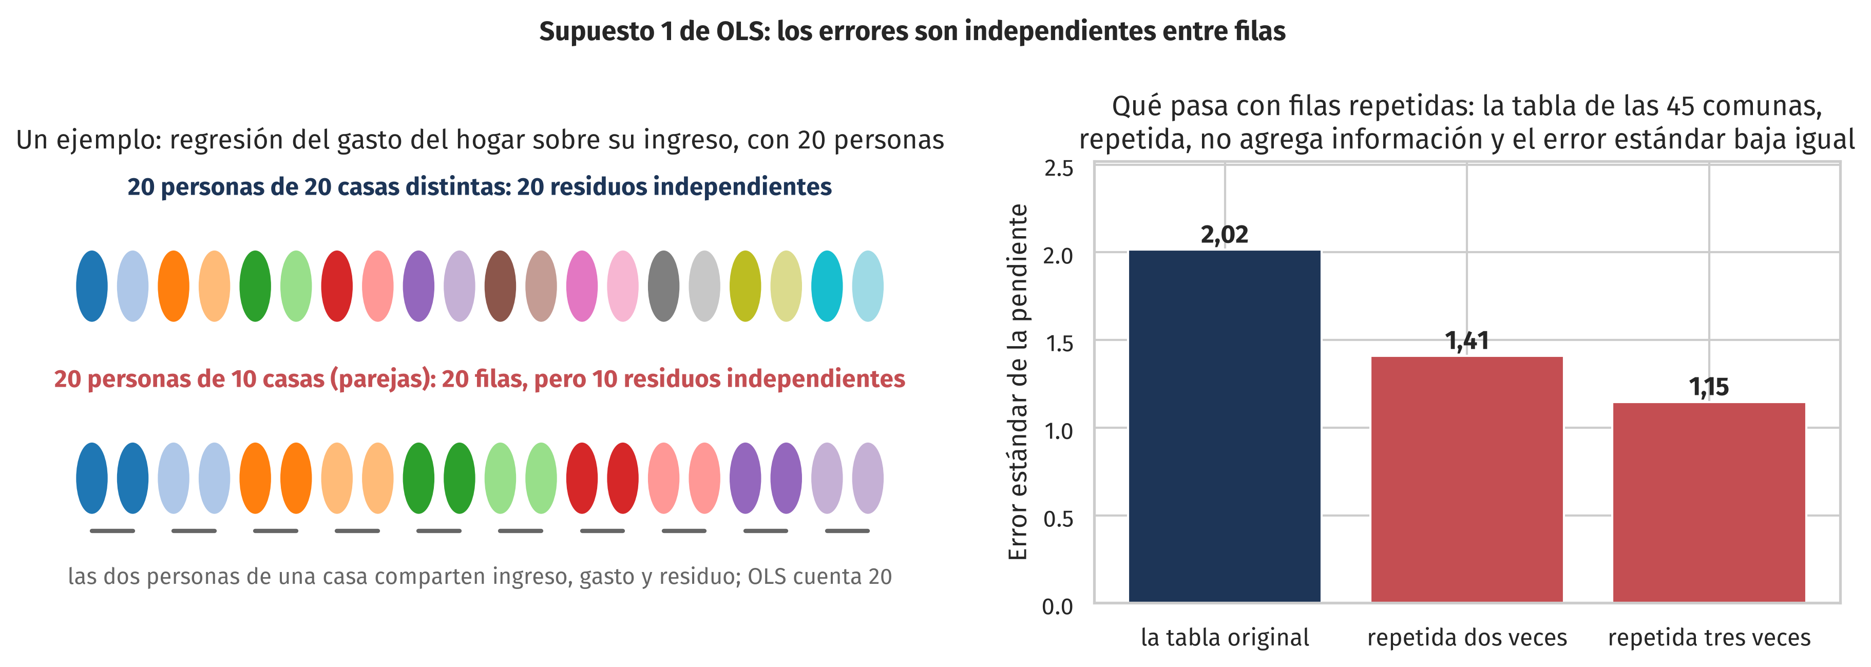
Supuestos de OLS, 1: errores independientes
Los t y p de OLS suponen errores independientes entre filas. Si 50 de las 100 personas son parejas de la misma casa, comparten ingreso, gasto y residuo: 100 filas, 50 residuos independientes, y OLS cuenta 100. Repetir una tabla muestra el efecto: el error estándar baja de 2,02 a 1,41 sin información nueva.

Slide 45
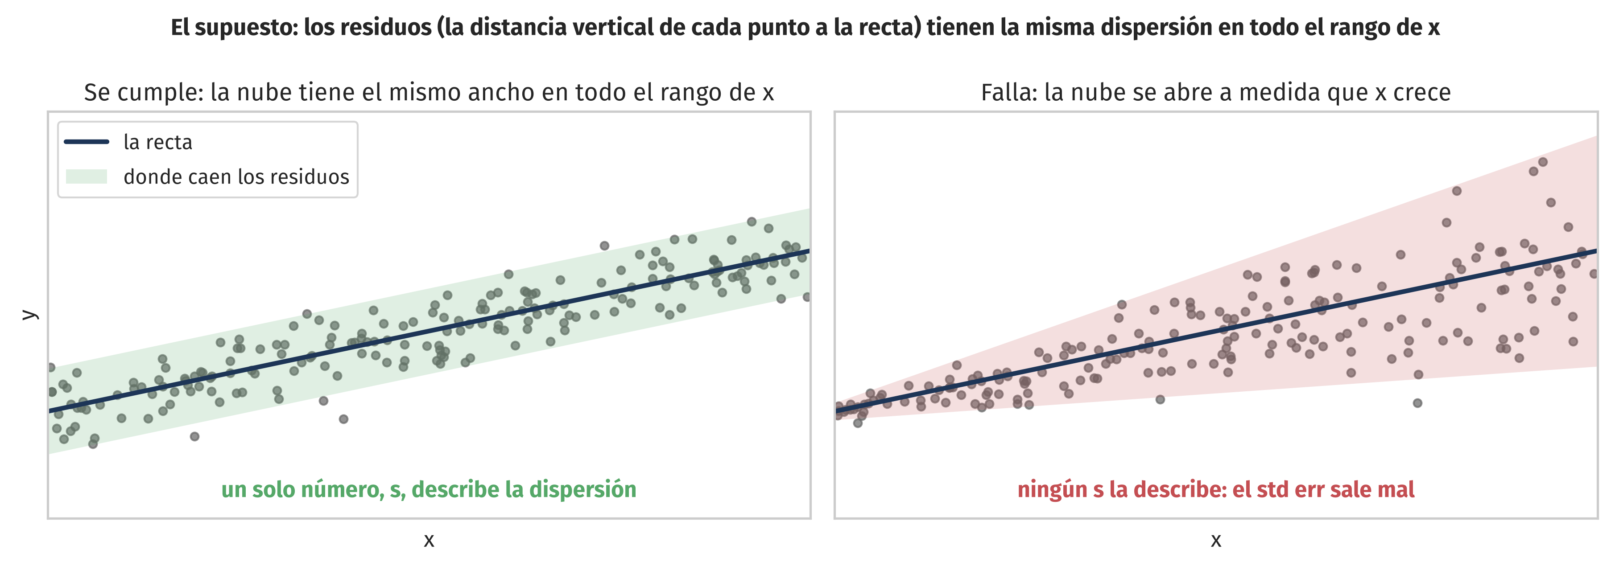
Supuestos de OLS, 2: varianza constante
La fórmula del std err usa un solo número para todos los residuos, s: EE(b) = s / √Σ(x − x̄)².

Slide 46
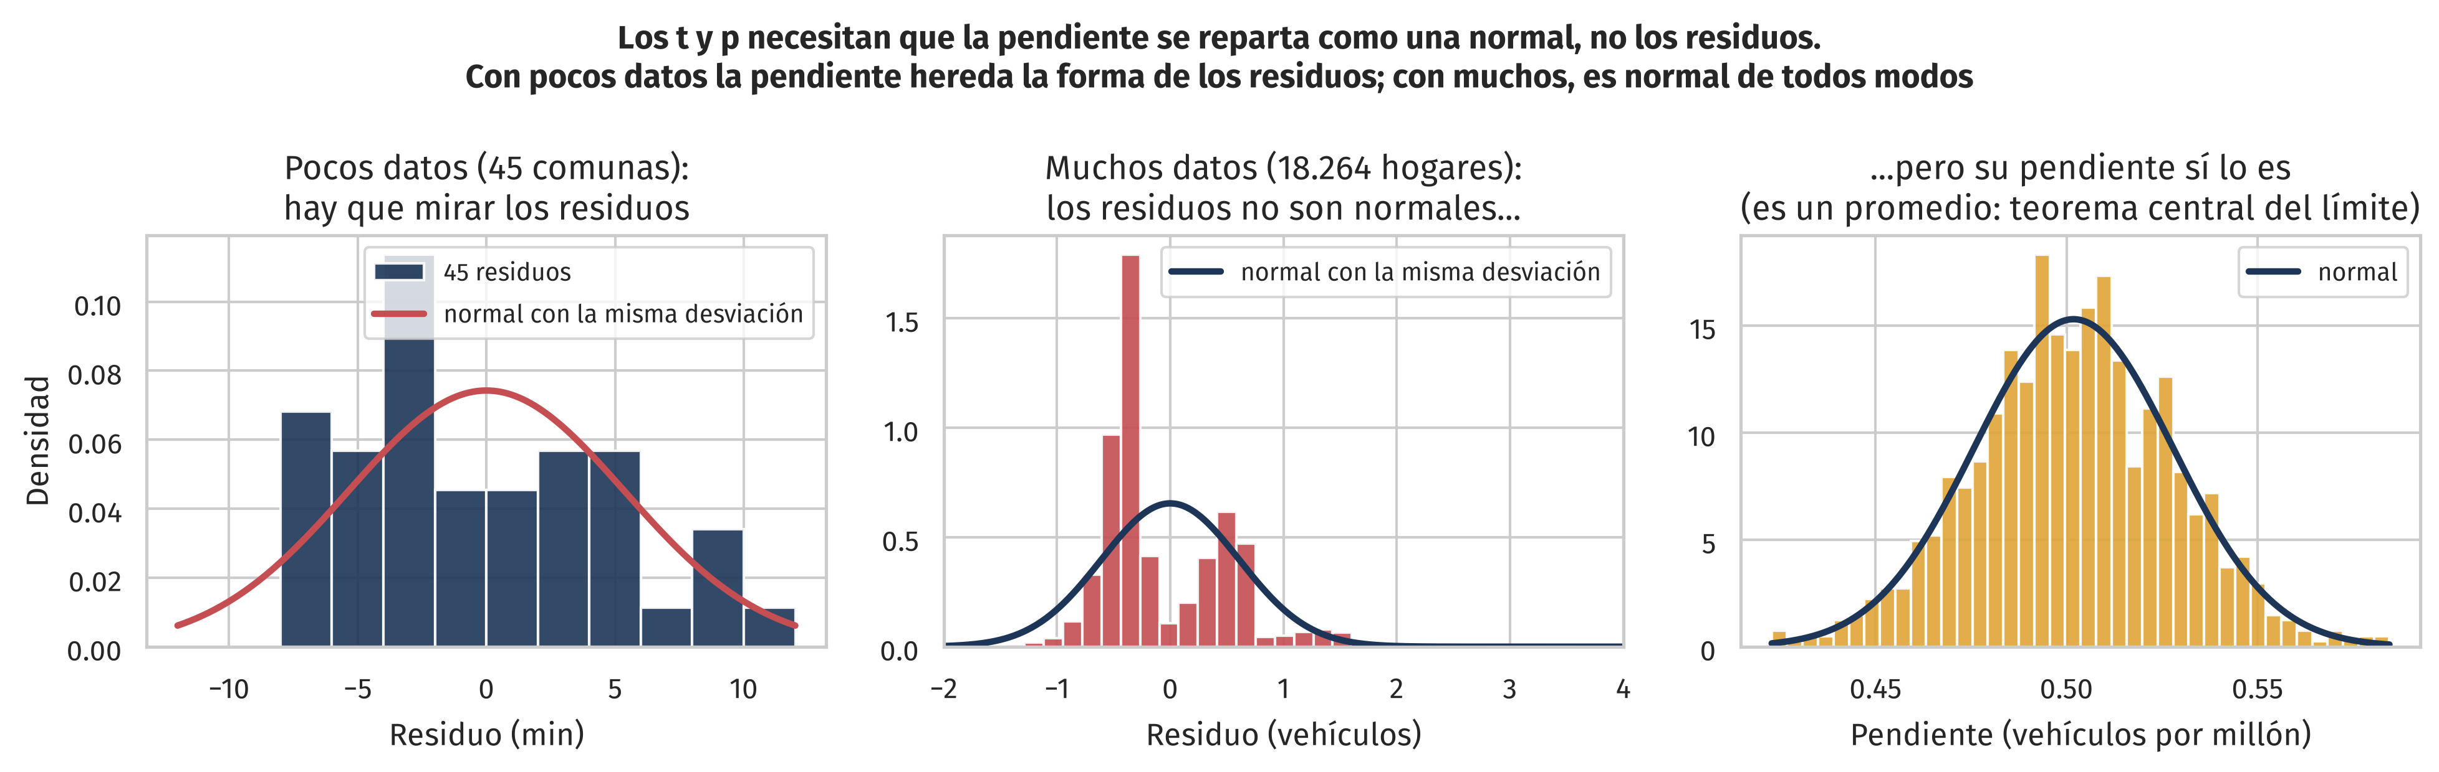
Supuestos de OLS, 3: errores normales
Los residuos no se vuelven normales con más datos: tienen la forma que les dan los datos. Lo que se vuelve normal es la pendiente. Por eso el supuesto solo hace falta con pocos datos; con muchos, deja de necesitarse, no de cumplirse.

Slide 47
Por qué esto importa en ciencia de datos
▸ Todo lo que entrega un modelo sale de una muestra: sus coeficientes, sus predicciones y las métricas con que se evalúa. Con otra muestra, todo eso cambia.
▸ Comparar dos modelos es comparar dos números que se mueven. Sin saber cuánto se mueven, no se puede decir cuál es mejor.
▸ Un modelo que se ajusta demasiado a su muestra aprende el azar de esa muestra, y falla con datos nuevos. Medir el movimiento es la forma de detectarlo.
▸ Las técnicas de las próximas clases, y del resto del diplomado, son maneras de medir y controlar ese movimiento.

Slide 48
Síntesis
▸ Inferir es pasar de la muestra a la población cuantificando la incertidumbre. La herramienta central es el error estándar: la desviación estándar de la distribución muestral de un estimador, sea la media o la pendiente, obtenida por fórmula o por bootstrap.
▸ El intervalo de confianza del 95%, estimación ± 1,96 EE (2,02 EE con 43 grados de libertad), delimita los valores de la población compatibles con los datos.
▸ La prueba de hipótesis contrasta el estimador con el valor que tendría sin efecto: t = b / EE(b), y su valor p es la probabilidad de un t tan extremo bajo H0. Para la pendiente de las comunas, p = 0,021: se rechaza H0.
▸ Estas conclusiones dependen de los supuestos de OLS sobre los errores (independencia, varianza constante y, con pocos datos, normalidad), y no informan del tamaño del efecto ni de causalidad.

Slide 49
Recreo
10 minutos · al volver: manos al teclado, con el notebook

Slide 50
Próxima clase
▸ Jueves 10: regresión logística, para una respuesta que es sí o no, y cómo clasificar con ella.
▸ Con lo de hoy ya se puede leer completo el summary de cualquier modelo.
▸ El primer análisis exploratorio se entrega el martes 15.

Slide 51
Referencias
Efron, B. y Tibshirani, R. J. (1993). An Introduction to the Bootstrap. Chapman & Hall.
Wasserstein, R. L. y Lazar, N. A. (2016). The ASA Statement on p-Values: Context, Process, and Purpose. The American Statistician, 70(2), 129-133.
VanderPlas, J. (2016). Python Data Science Handbook. O'Reilly.
Datos: Encuesta Origen Destino Santiago 2012 (Sectra).

